Slide 1
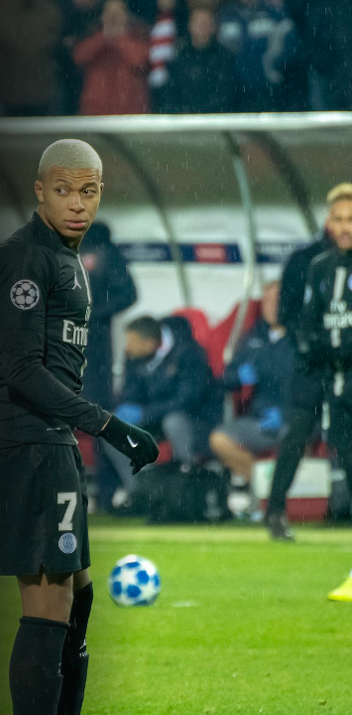
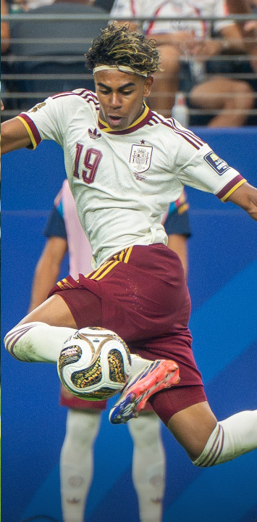

ЧАСТНОЕ СОБРАНИЕ · ФУТБОЛ
Мбаппе
и Ямаль
Двадцать шесть предметов двух главных имён современного футбола: майки, мячи, бутса и фотографии — каждая вещь с автографом.
26 ПРЕДМЕТОВ · ИЮЛЬ 2026
Фото: Balkan Photos · Wikimedia Commons · CC BY 2.0
Фото: Berlination · Wikimedia Commons · CC BY-SA 4.0

Slide 2
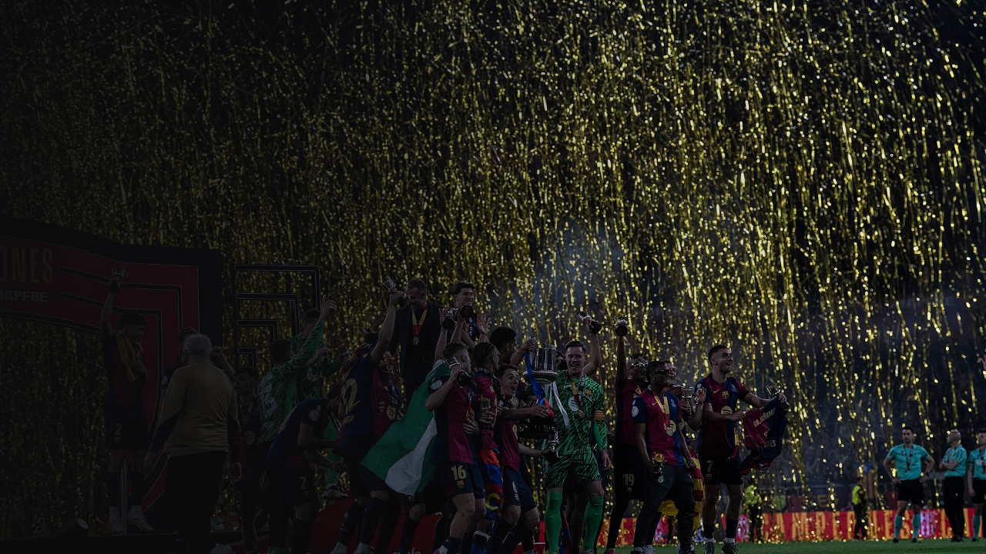
РАЗДЕЛ ПЕРВЫЙ · 13 ПРЕДМЕТОВ
Ламин Ямаль
Чемпион Европы в семнадцать, десятый номер «Барселоны», лучший молодой футболист мира. Рынок его вещей рождается прямо сейчас.
Фото: Junta de Andalucía · Wikimedia Commons · CC BY-SA 2.0

Slide 3
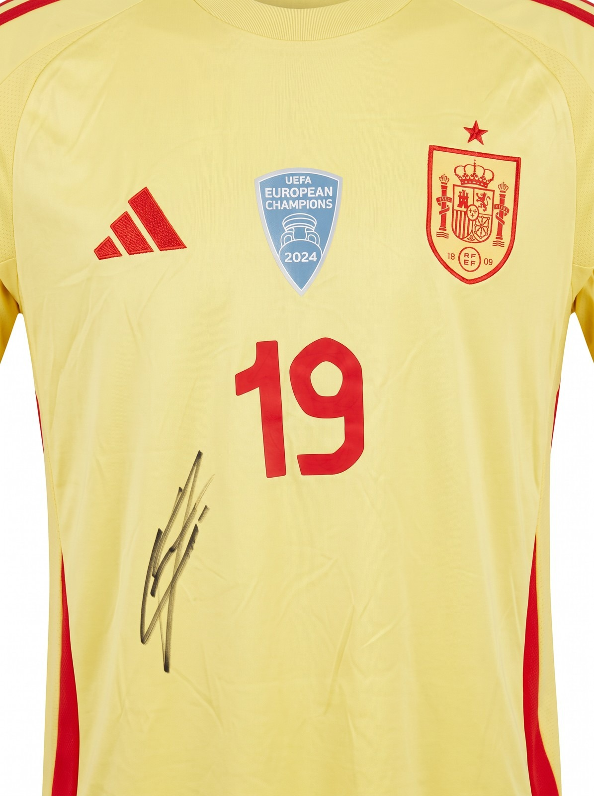
ЛАМИН ЯМАЛЬ · 1 ИЗ 13
Ламин Ямаль — гостевая футболка сборной Испании Евро-2024 с автографом
Гостевая футболка сборной Испании турнира Евро-2024 — с автографом. Тот чемпионат Ямаль закончил чемпионом Европы в семнадцать лет: самый молодой игрок и самый молодой автор гола в истории турнира, лучший молодой игрок Евро. Золотистая выездная форма с патчами турнира — форма чемпионского лета Испании.
380 000 ₽
BECKETT

Slide 4
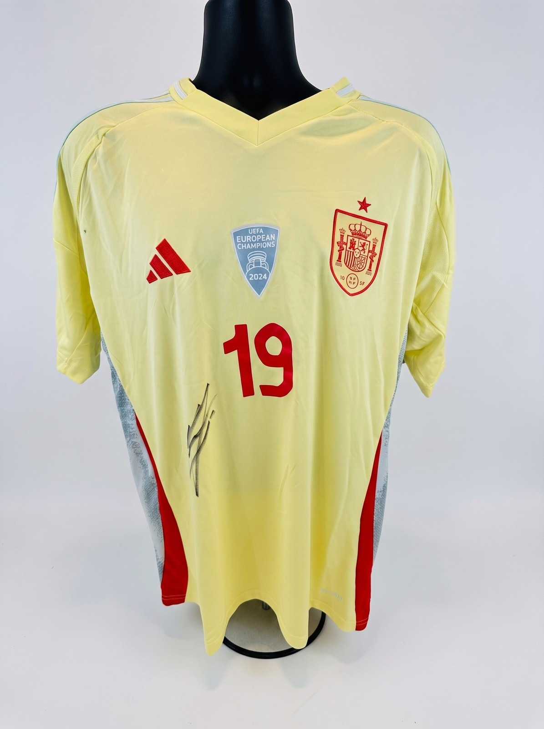
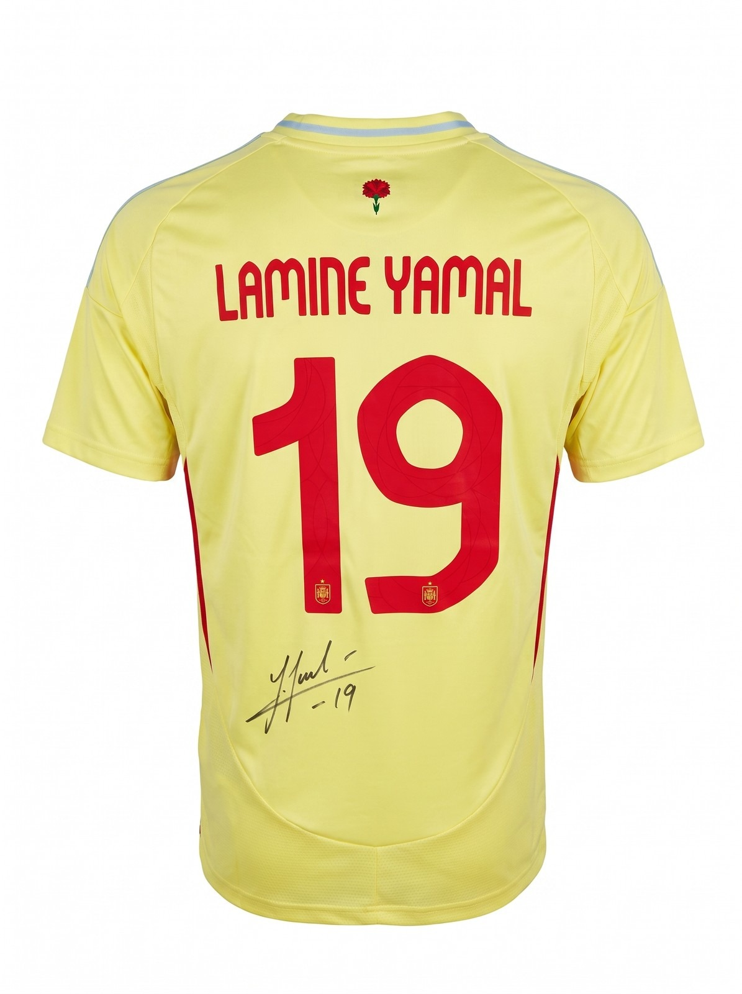
Золото Евро-2024 · форма целиком
ЛАМИН ЯМАЛЬ · 1 ИЗ 13
Лицевая сторона: эмблема федерации и патч чемпионата Европы 2024 года.
Спина: LAMINE YAMAL, № 19 — номер, под которым он стал чемпионом Европы.

Slide 5
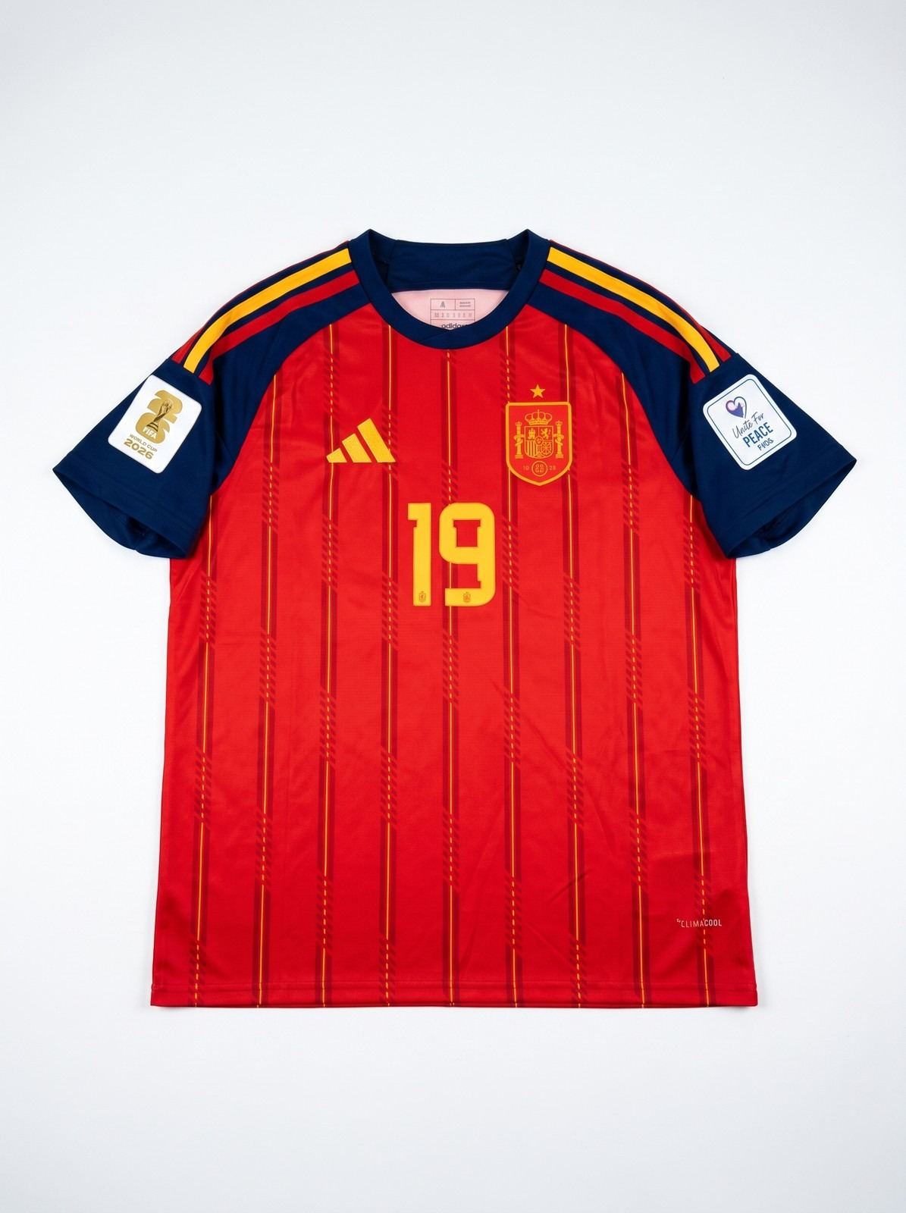
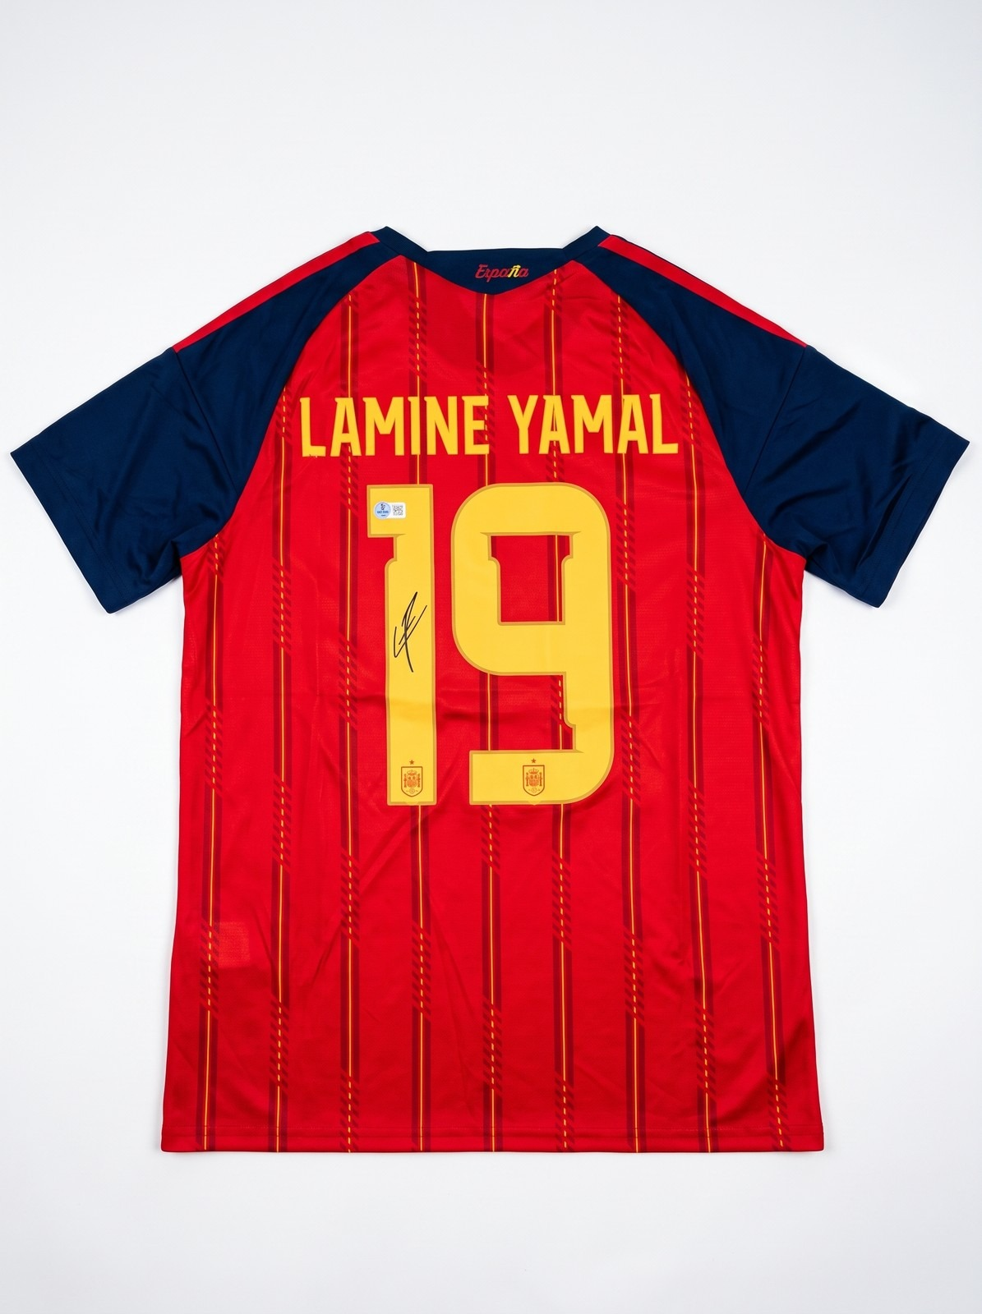
ЛАМИН ЯМАЛЬ · 2 ИЗ 13
Ламин Ямаль — домашняя футболка сборной Испании ЧМ-2026 с автографом
Домашняя футболка сборной Испании образца чемпионата мира 2026 года — с автографом. Красная с золотыми полосами и патчами турнира. Испания едет на чемпионат мира действующим чемпионом Европы, и Ямаль — первое имя этой команды.
380 000 ₽
BECKETT

Slide 6
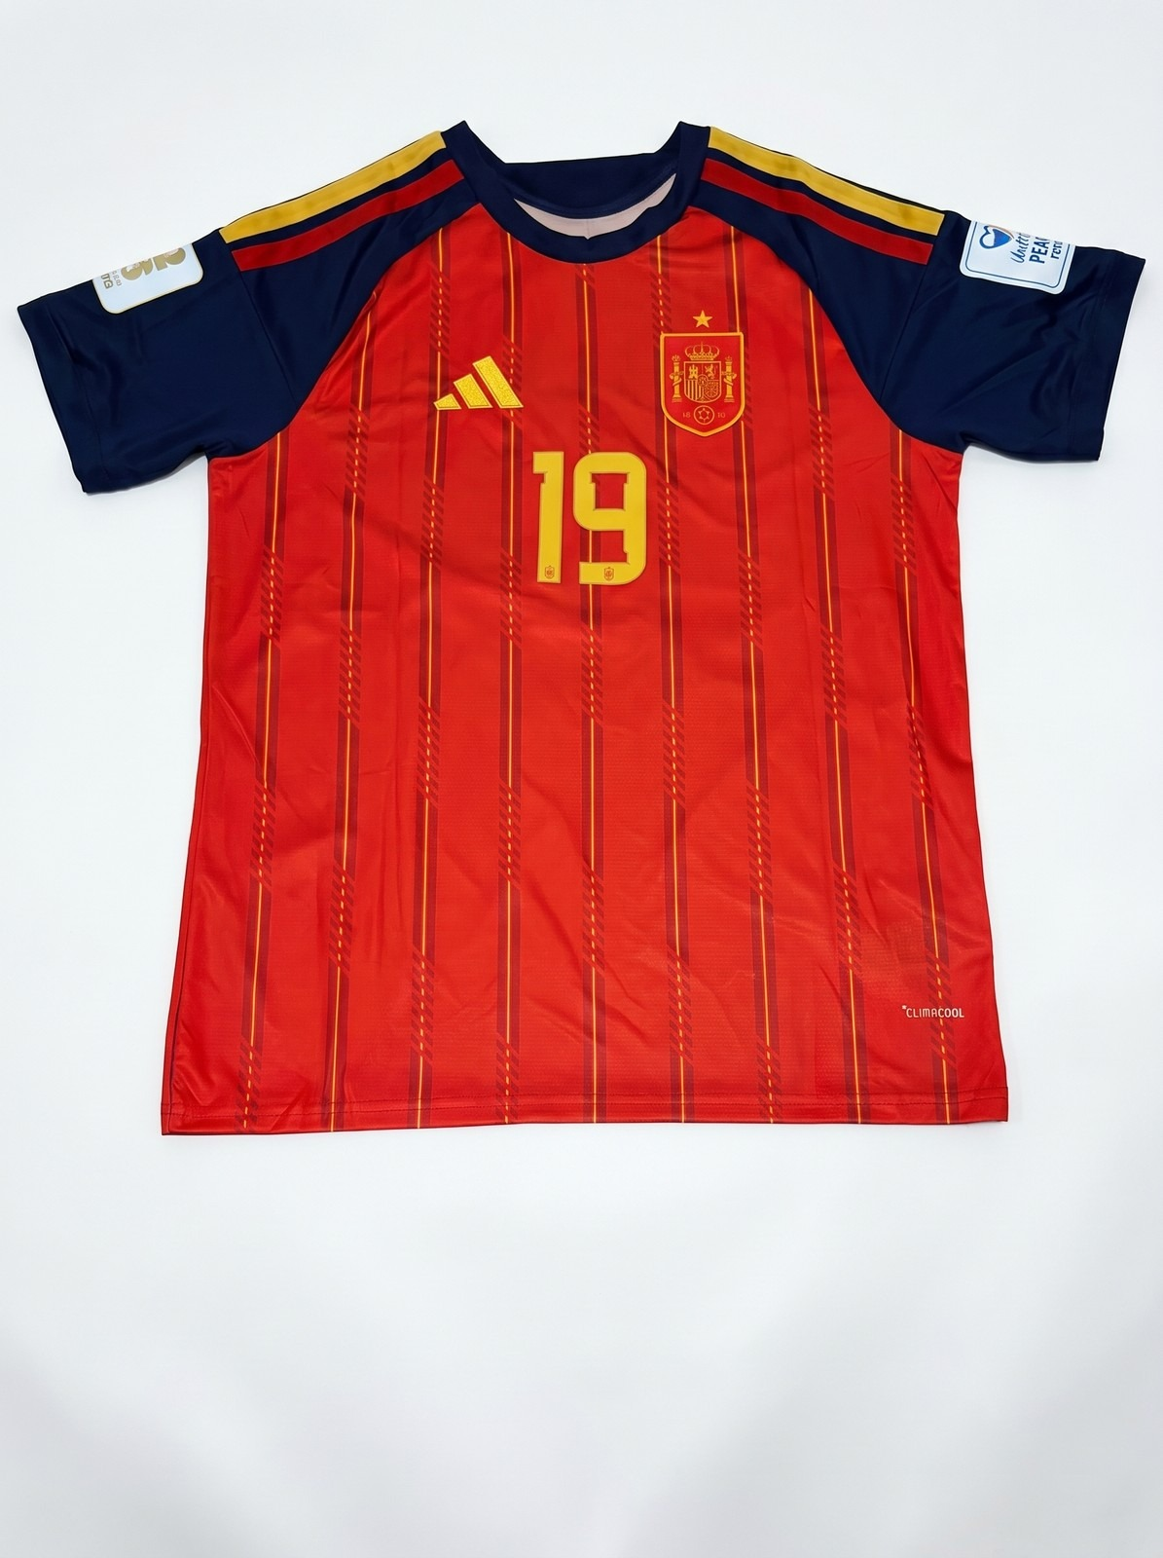
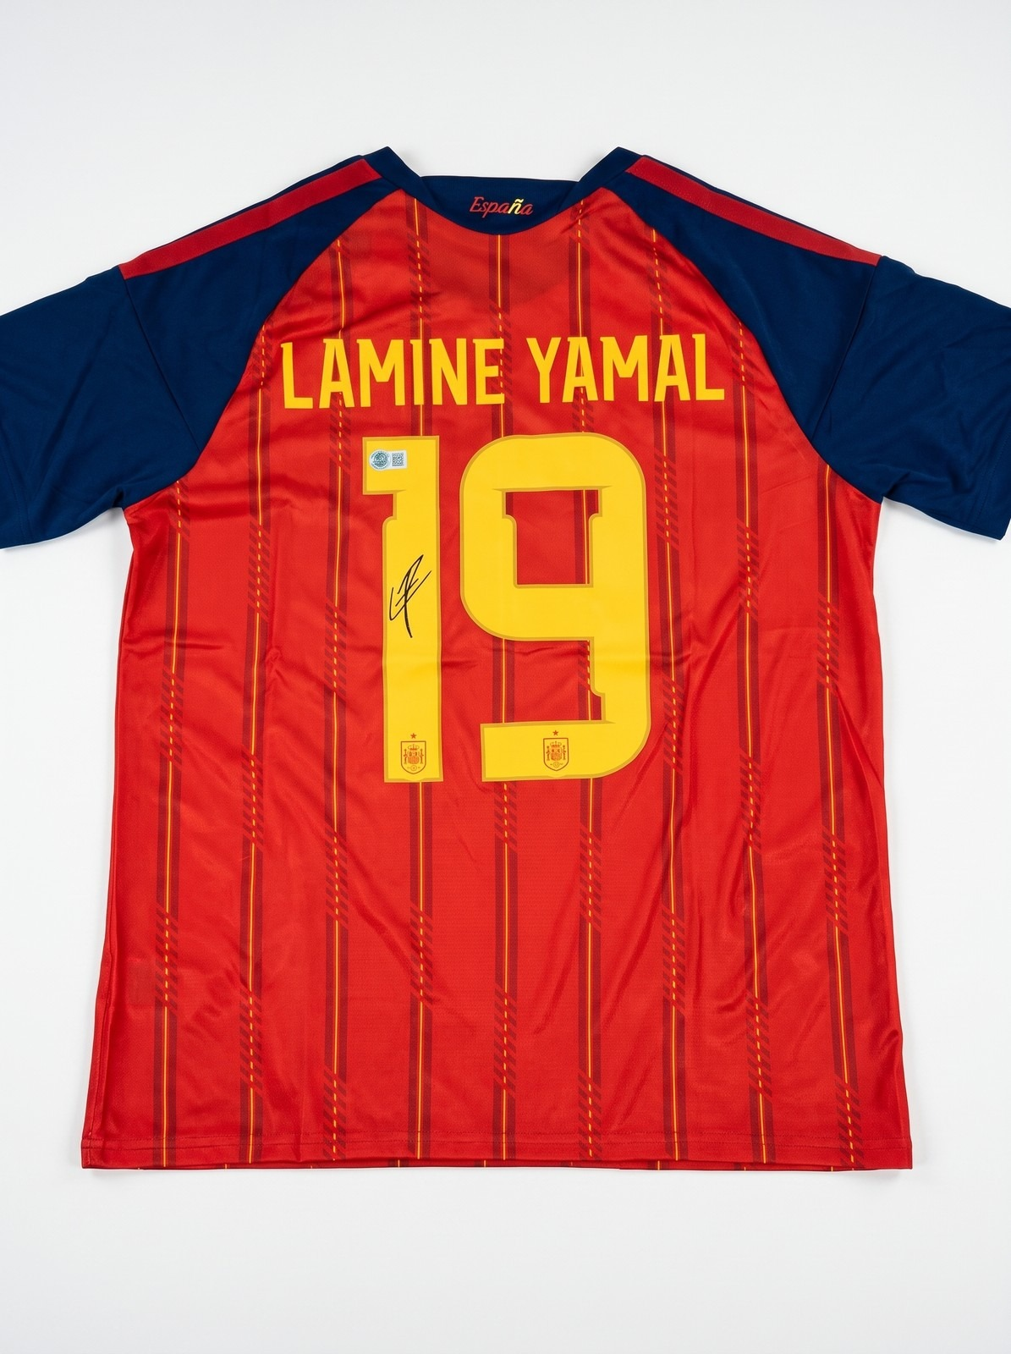
ЛАМИН ЯМАЛЬ · 3 ИЗ 13
Ламин Ямаль — футболка сборной Испании ЧМ-2026 с автографом
Футболка сборной Испании образца чемпионата мира 2026 года — с автографом. Второй экземпляр домашней формы турнира: красная с тёмно-синими рукавами, номер 19 на спине.
380 000 ₽
BECKETT

Slide 7
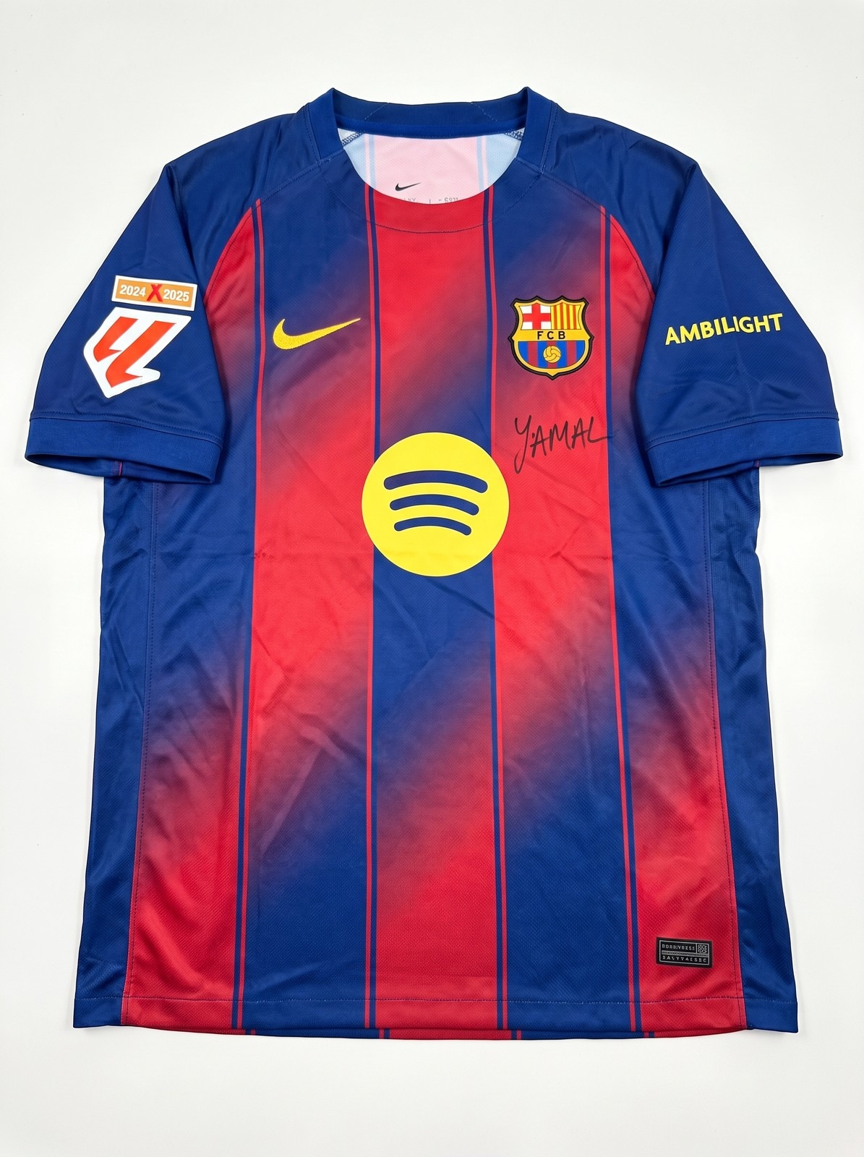
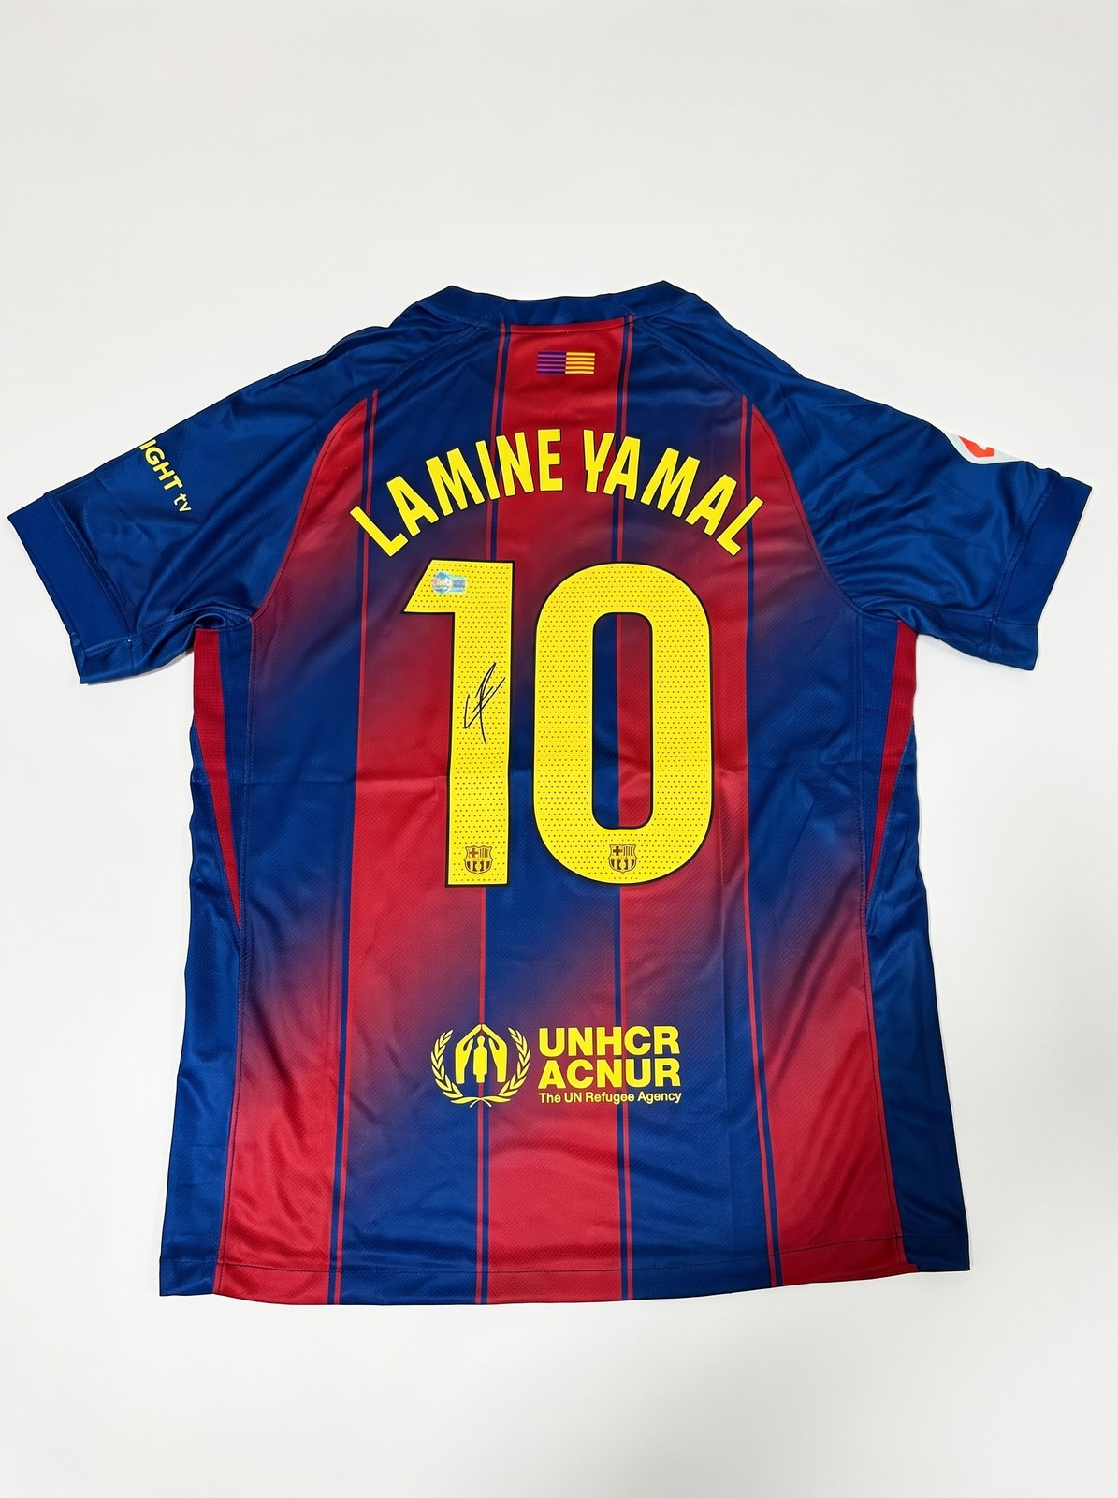
ЛАМИН ЯМАЛЬ · 4 ИЗ 13
Ламин Ямаль — домашняя футболка «Барселоны» 2025/26 с автографом, № 10
Домашняя футболка «Барселоны» сезона 2025/26 — с автографом. Летом 2025 года Ямаль получил десятый номер клуба — номер Месси, Роналдиньо и Марадоны. Первая майка «Барсы» с надписью LAMINE YAMAL и десяткой на спине — вещь, фиксирующая смену эпох в клубе.
360 000 ₽
BECKETT

Slide 8
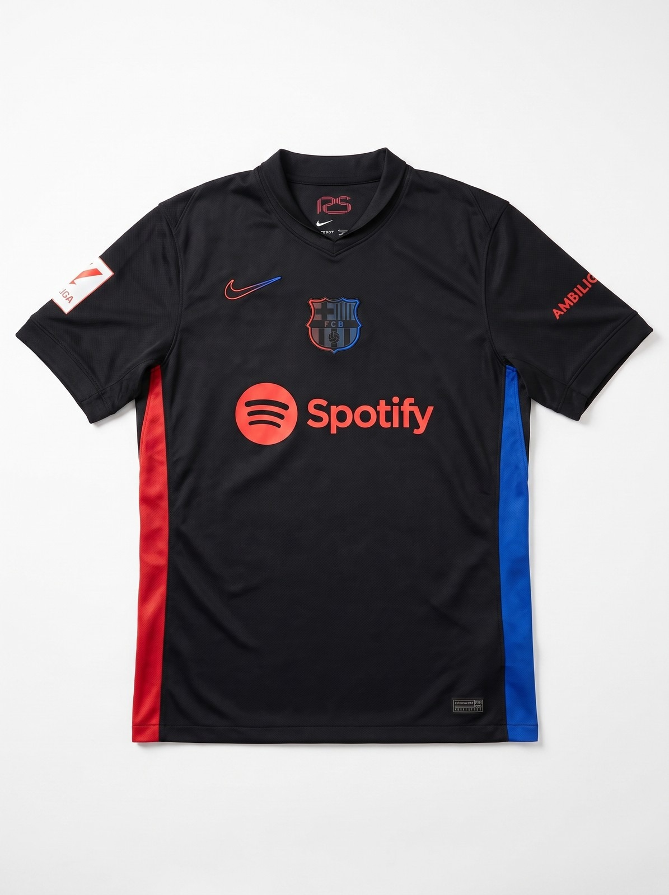
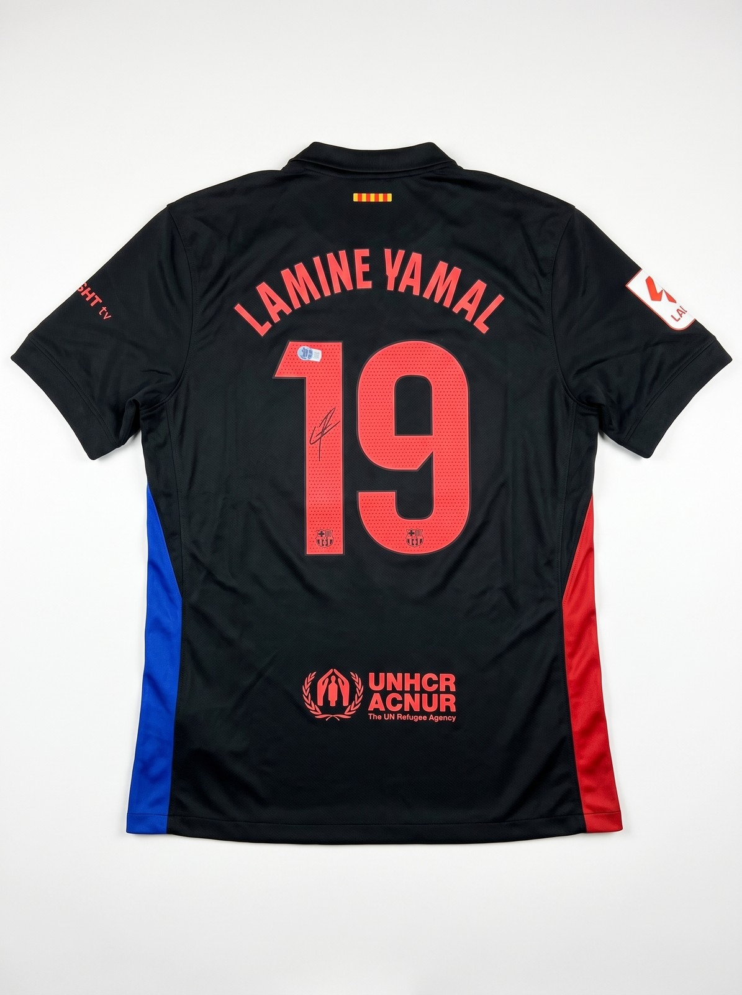
ЛАМИН ЯМАЛЬ · 5 ИЗ 13
Ламин Ямаль — гостевая футболка «Барселоны» 2024/25 с автографом
Гостевая футболка «Барселоны» сезона 2024/25 — с автографом. Чёрная выездная форма сезона, в котором «Барса» взяла чемпионат, Кубок и Суперкубок Испании, а Ямаль стал обладателем Trophée Kopa — приза лучшему молодому футболисту мира.
360 000 ₽
BECKETT

Slide 9
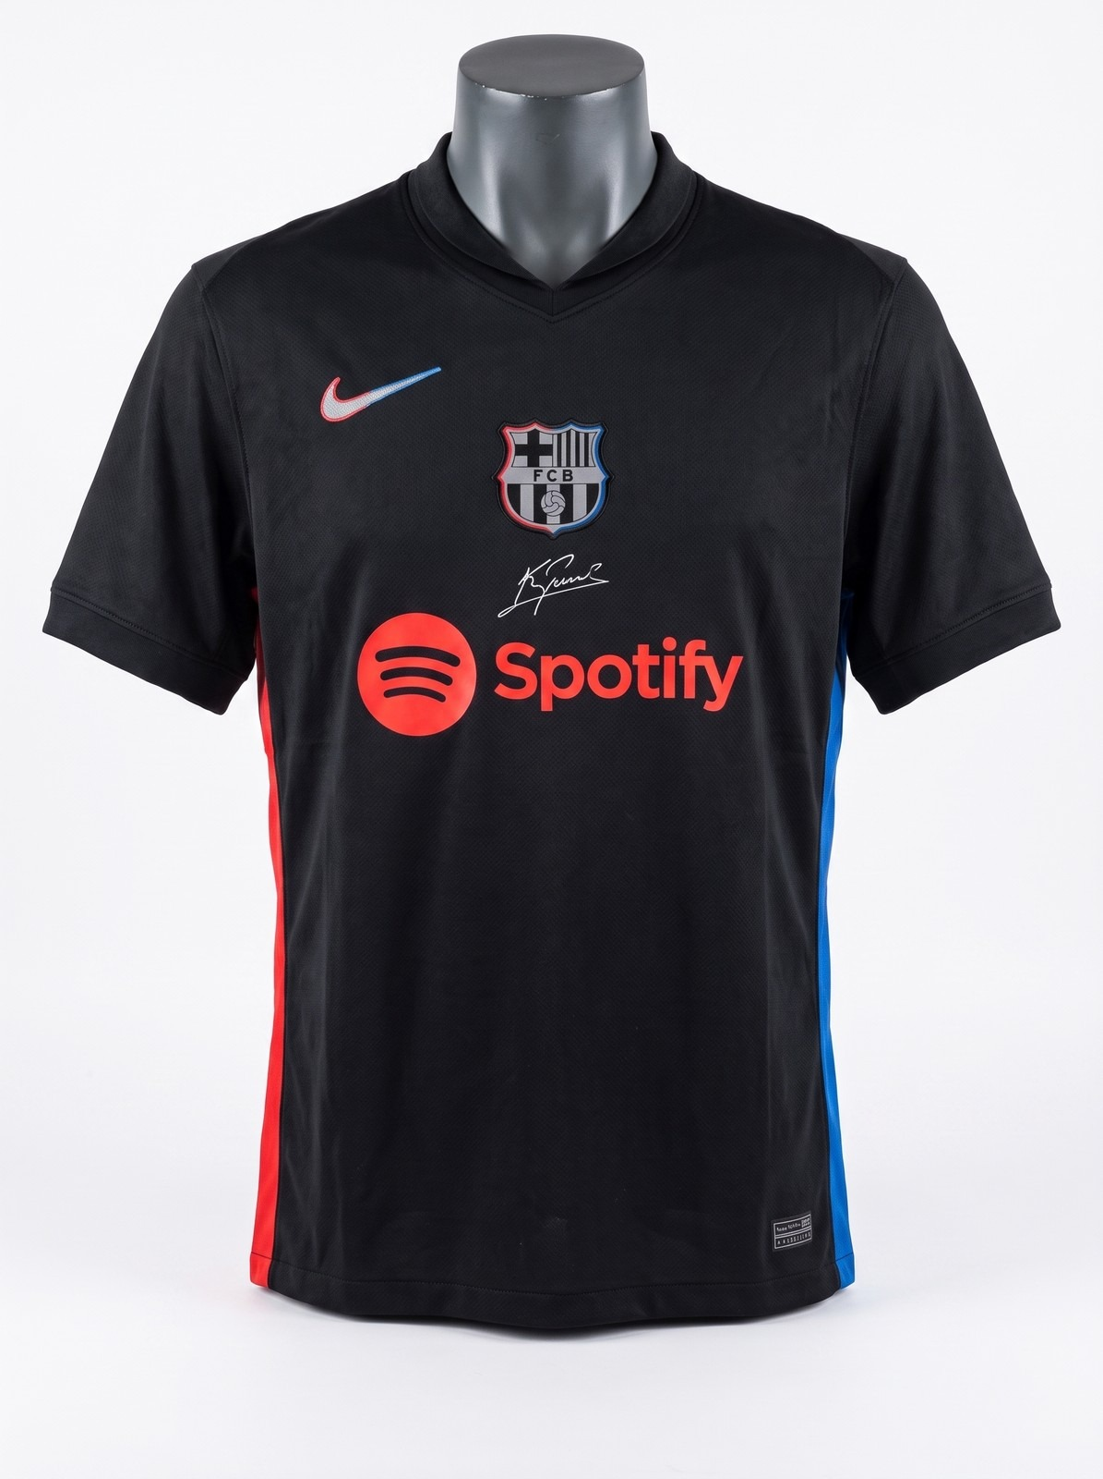
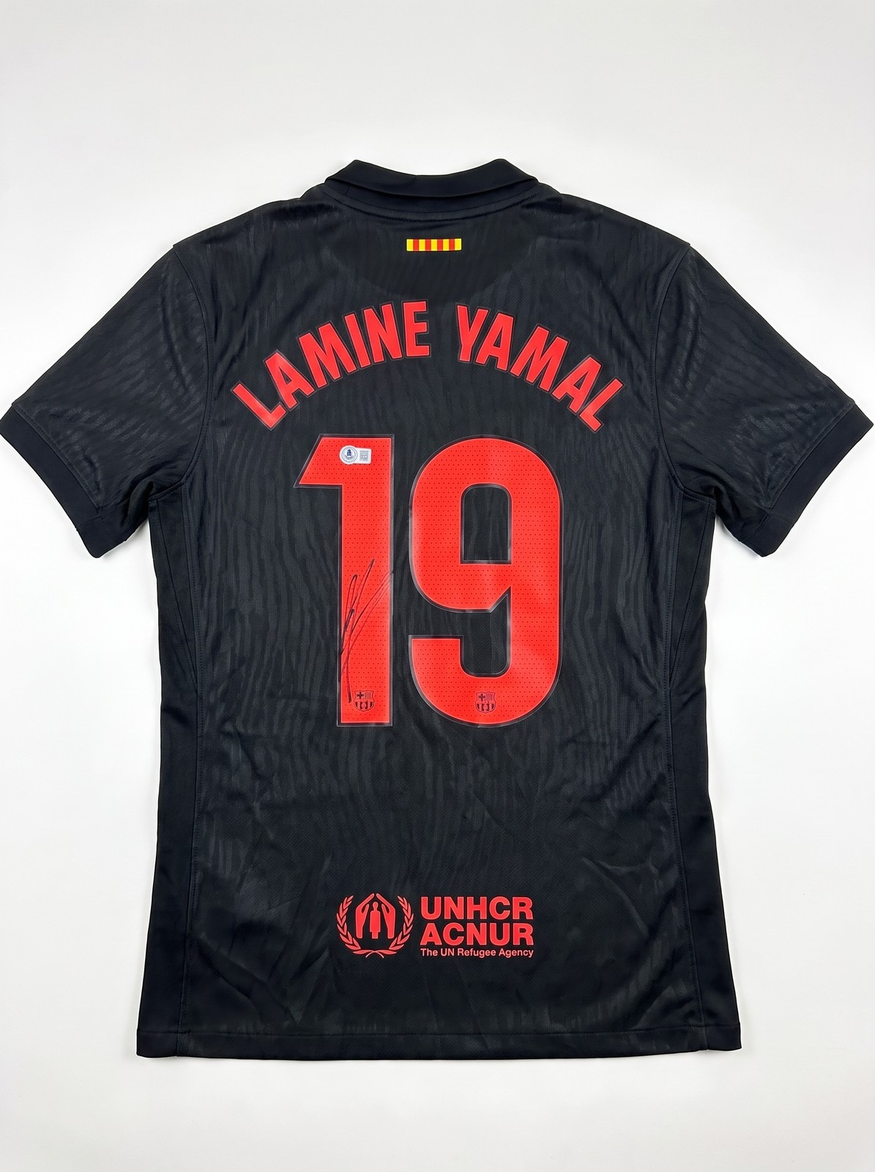
ЛАМИН ЯМАЛЬ · 6 ИЗ 13
Ламин Ямаль — футболка «Барселоны» с автографом
Футболка «Барселоны» — с автографом Ламина Ямаля. Тёмная форма клуба, в котором он прошёл путь от дебюта в пятнадцать лет до статуса первой звезды: воспитанник «Ла Масии», самый молодой автор гола в истории Ла Лиги на момент дебюта.
380 000 ₽
BECKETT

Slide 10
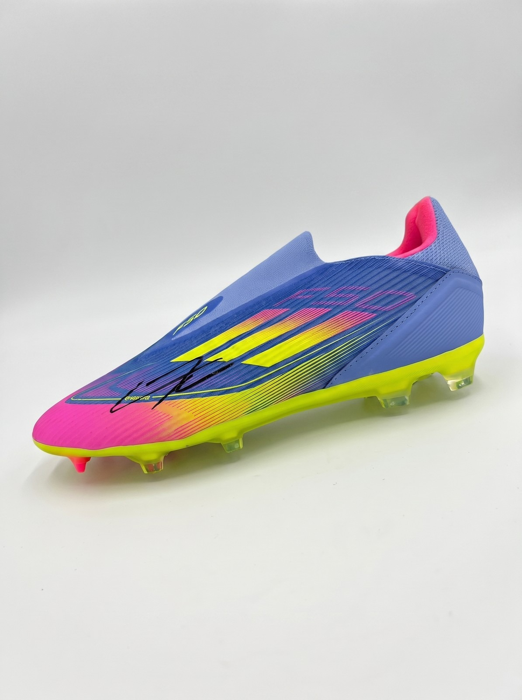
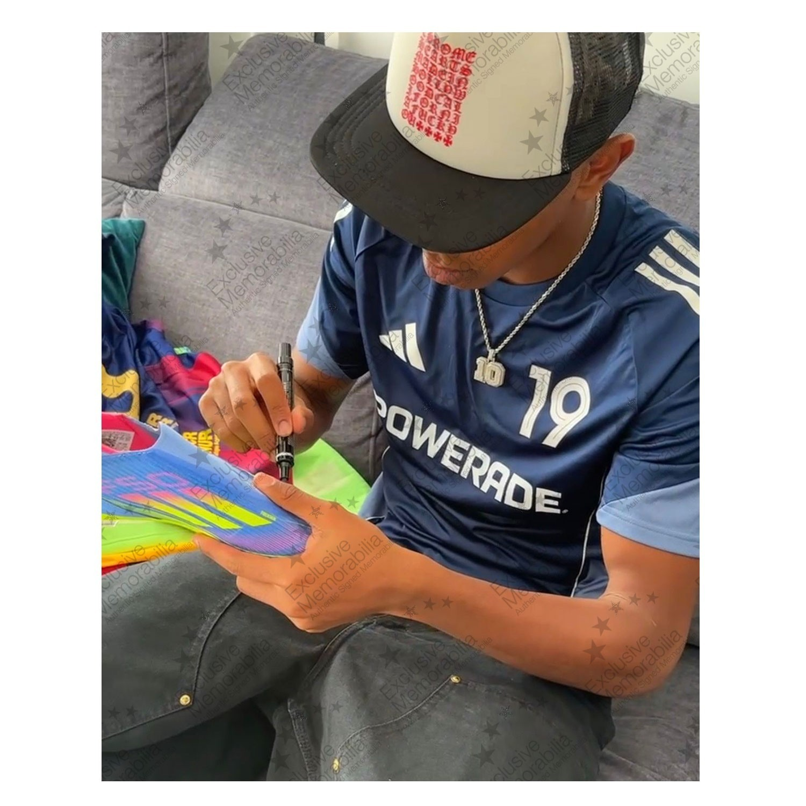
ЛАМИН ЯМАЛЬ · 7 ИЗ 13
Ламин Ямаль — бутса adidas F50 с автографом
Бутса adidas F50 League Laceless — с автографом. Модель линейки, в которой Ямаль играет за клуб и сборную. Подпись поставлена на закрытой сессии — рядом кадр самого подписания: маркер в руке, бутса на колене.
360 000 ₽

Slide 11
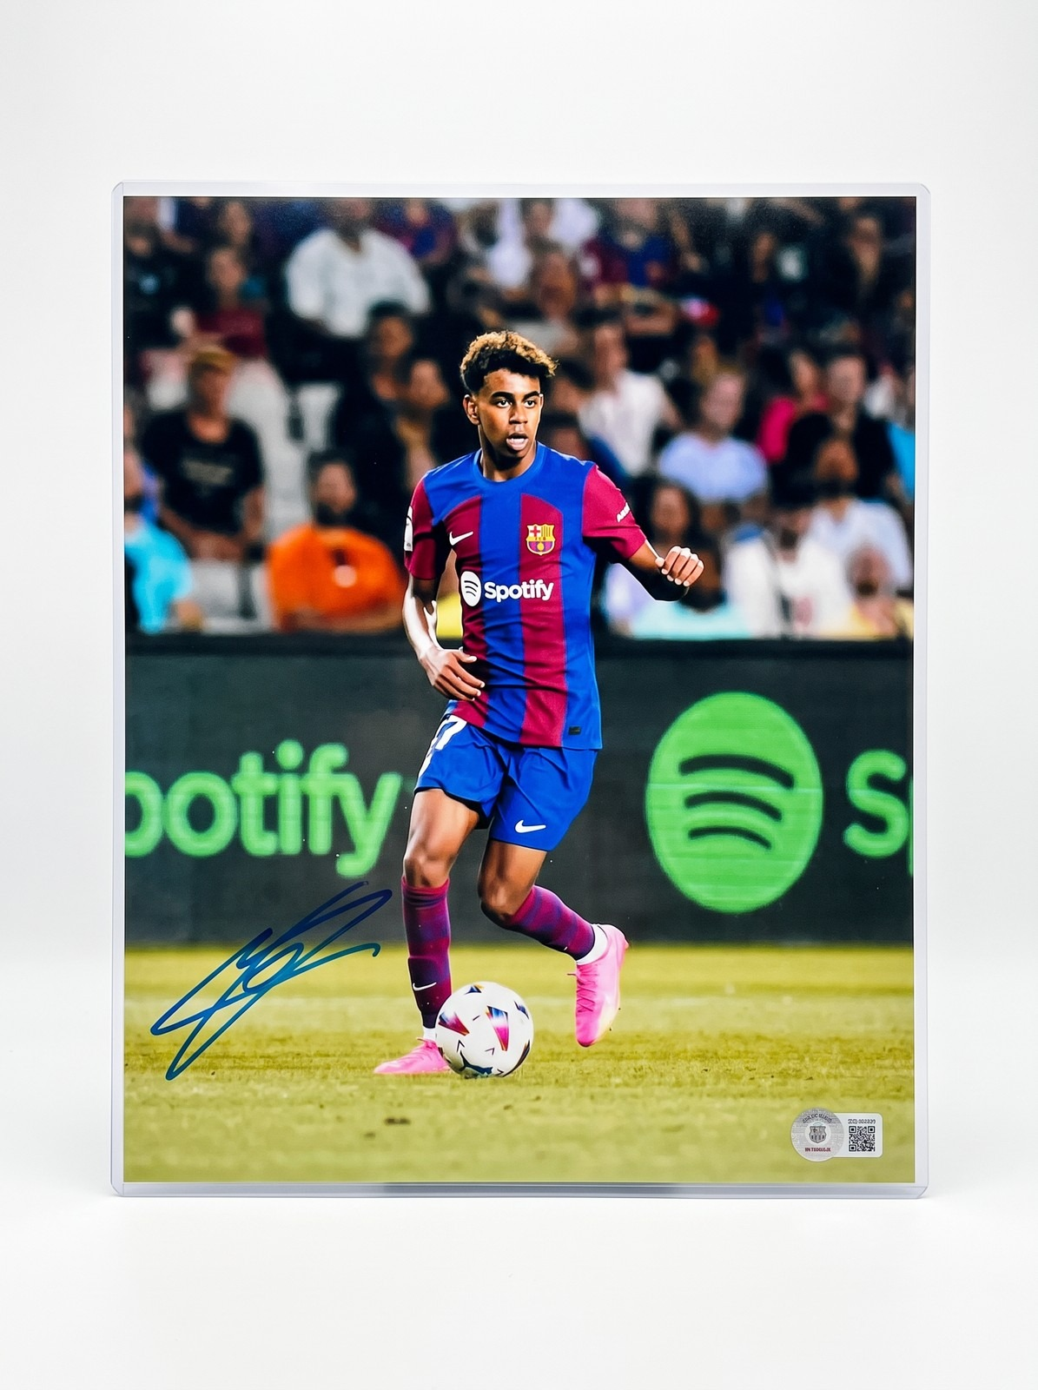
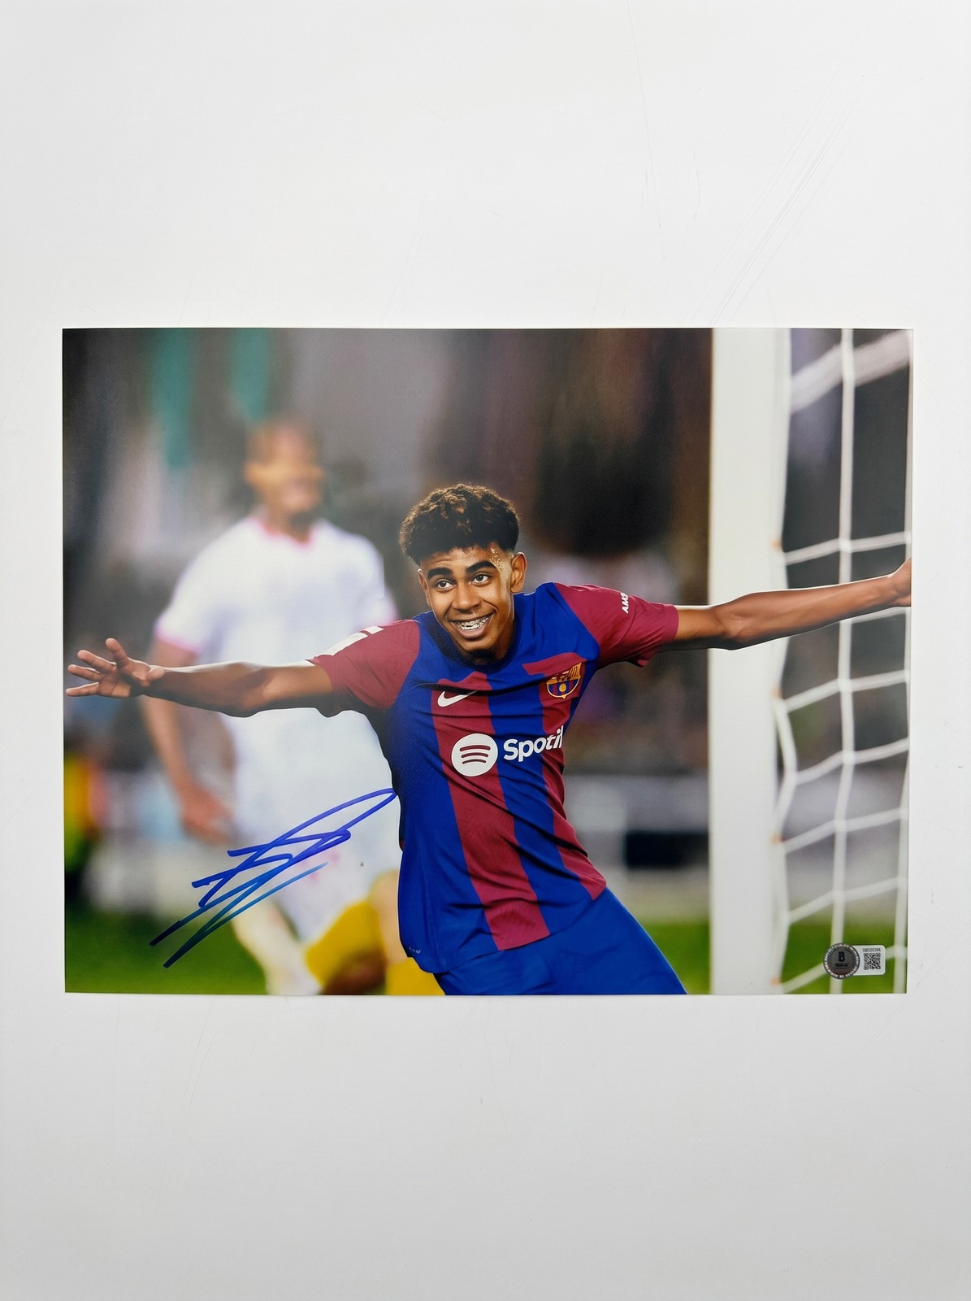
Фотографии с автографом
ЛАМИН ЯМАЛЬ · 8–9 ИЗ 13
Ламин Ямаль — фотография «Барселона» крупным планом с автографом
Ламин Ямаль — фотография «Барселона» с автографом
Фотография 28×36 см с автографом: Ямаль празднует гол за «Барселону» у ворот соперника, руки раскинуты — фирменный жест.
Фотография 28×36 см с автографом: Ямаль в клубной форме ведёт мяч. Крупный план эпохи, когда весь футбол начал следить за семнадцатилетним.
240 000 ₽
250 000 ₽
BECKETT
BECKETT

Slide 12
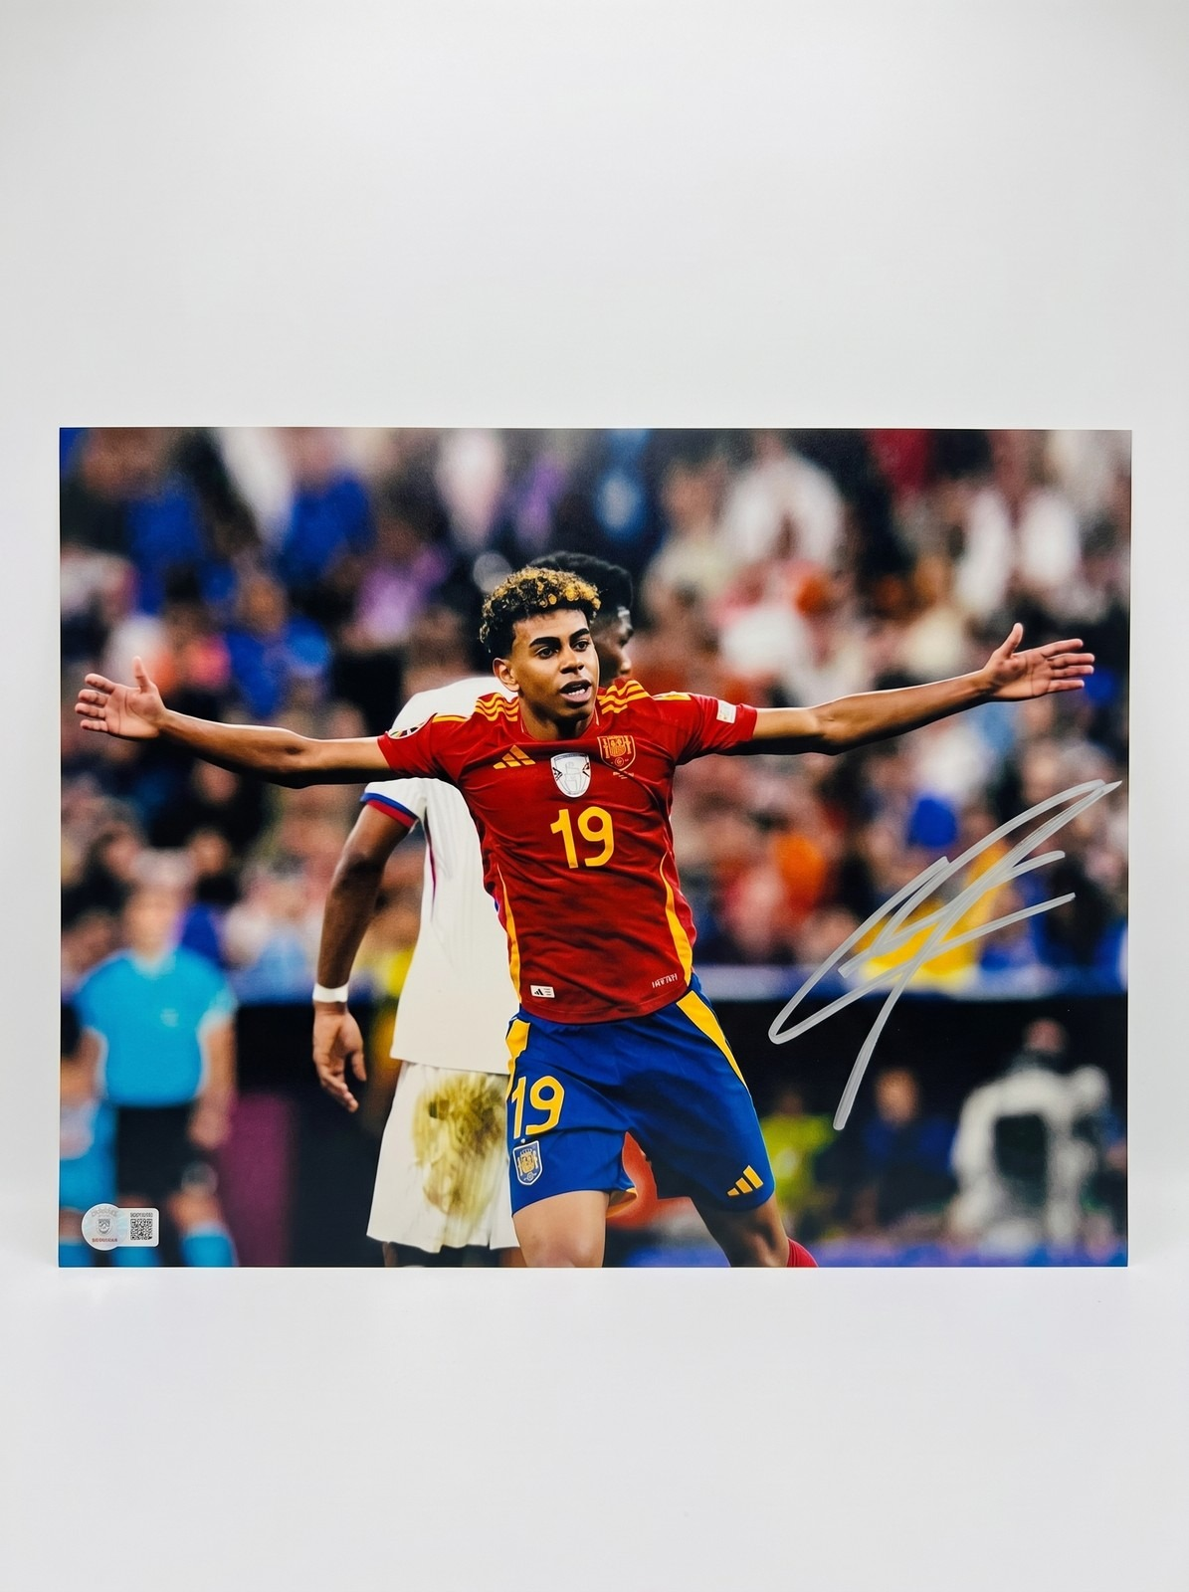
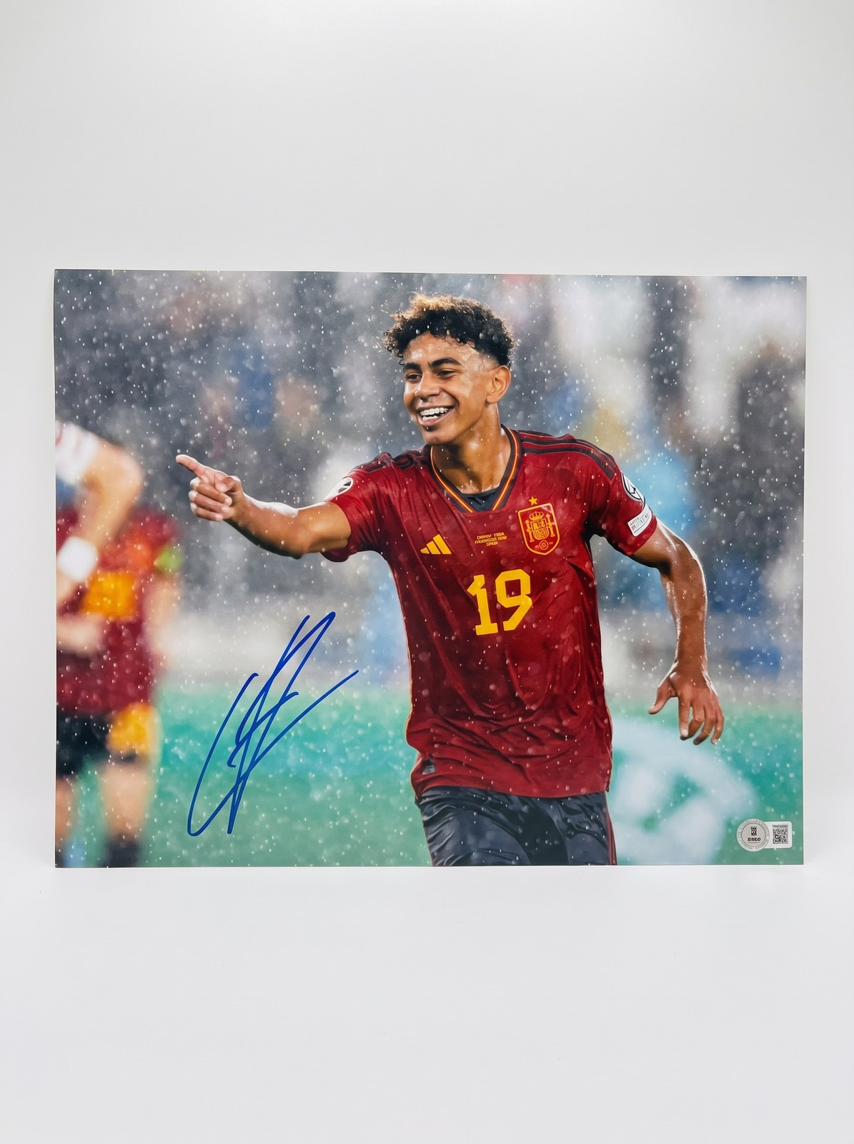
Фотографии с автографом · Евро-2024
ЛАМИН ЯМАЛЬ · 10–11 ИЗ 13
Ламин Ямаль — фотография сборной Испании с автографом (Евро-2024)
Ламин Ямаль — фотография сборной Испании с автографом (дождь)
Фотография 28×36 см с автографом: празднование на Евро-2024. Тем летом Ямаль сделал четыре результативные передачи — рекорд турнира для игрока до двадцати лет.
Фотография 28×36 см с автографом: Ямаль указывает на партнёра после гола под дождём. Живой кадр — брызги, улыбка, красная форма Испании.
240 000 ₽
240 000 ₽
BECKETT
BECKETT

Slide 13
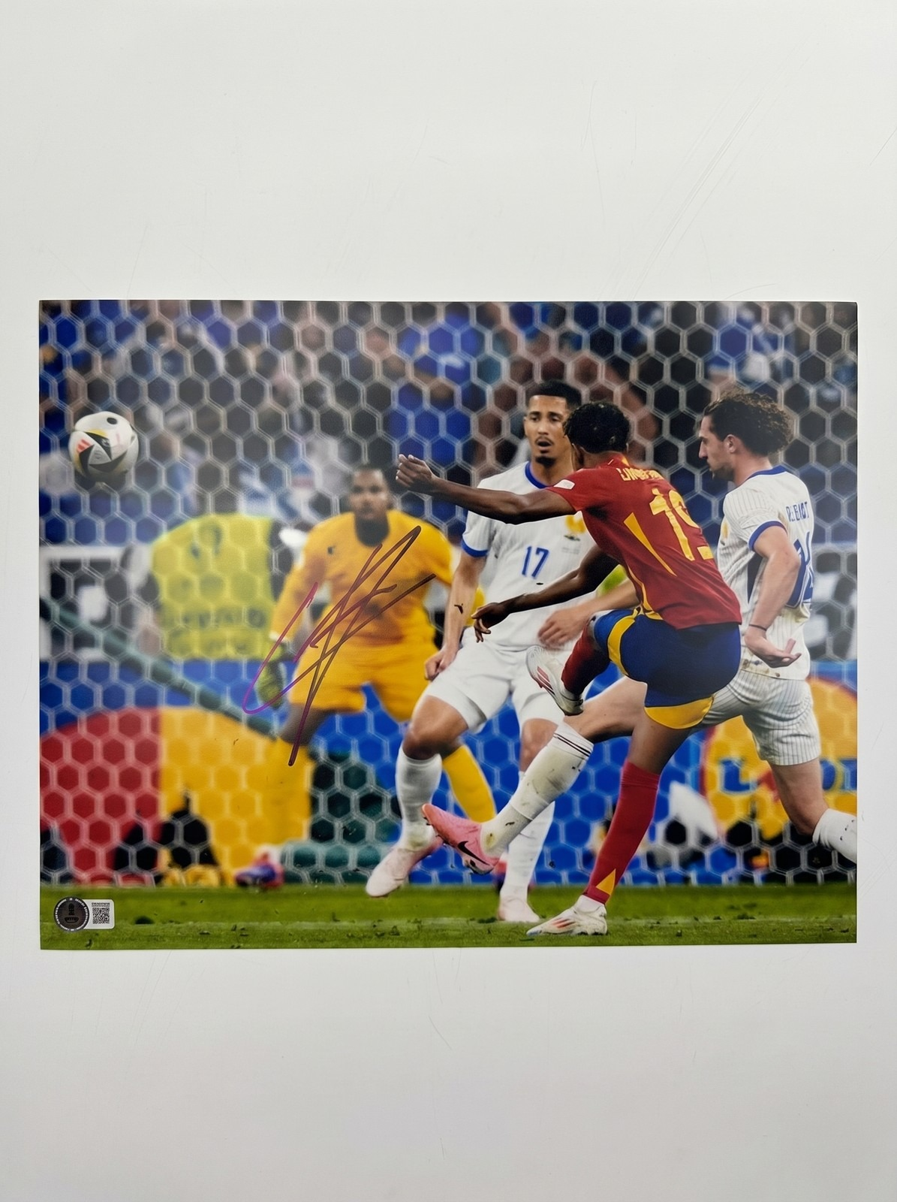
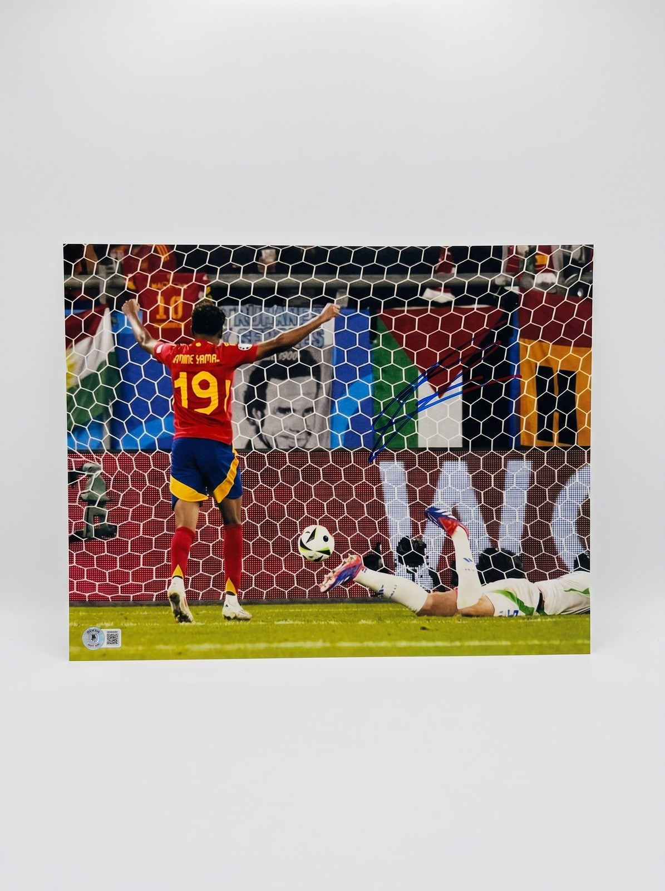
Фотографии с автографом · Евро-2024
ЛАМИН ЯМАЛЬ · 12–13 ИЗ 13
Ламин Ямаль — фотография гола сборной Испании с автографом
Ламин Ямаль — фотография матча Испания — Англия с автографом
Фотография 28×36 см с автографом: мяч влетает в сетку. Кадр момента, ради которого стадионы встают.
Фотография 28×36 см с автографом: эпизод финала Евро-2024 против Англии — матча, который сделал Испанию четырёхкратным чемпионом Европы.
240 000 ₽
BECKETT
240 000 ₽
BECKETT

Slide 14
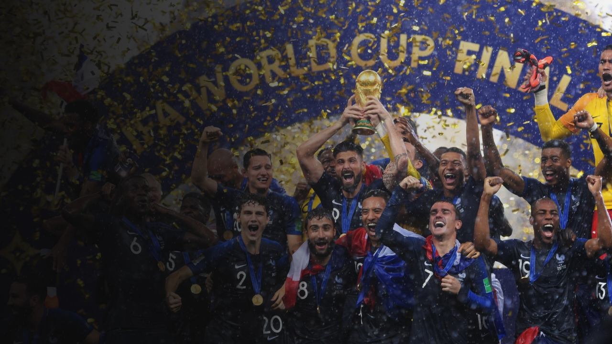
РАЗДЕЛ ВТОРОЙ · 13 ПРЕДМЕТОВ
Килиан Мбаппе
Чемпион мира в девятнадцать, капитан Франции, первая девятка «Реал Мадрида». Кубок мира он поднял в Москве.
Фото: Пресс-служба Президента России · Wikimedia Commons · CC BY 4.0

Slide 15
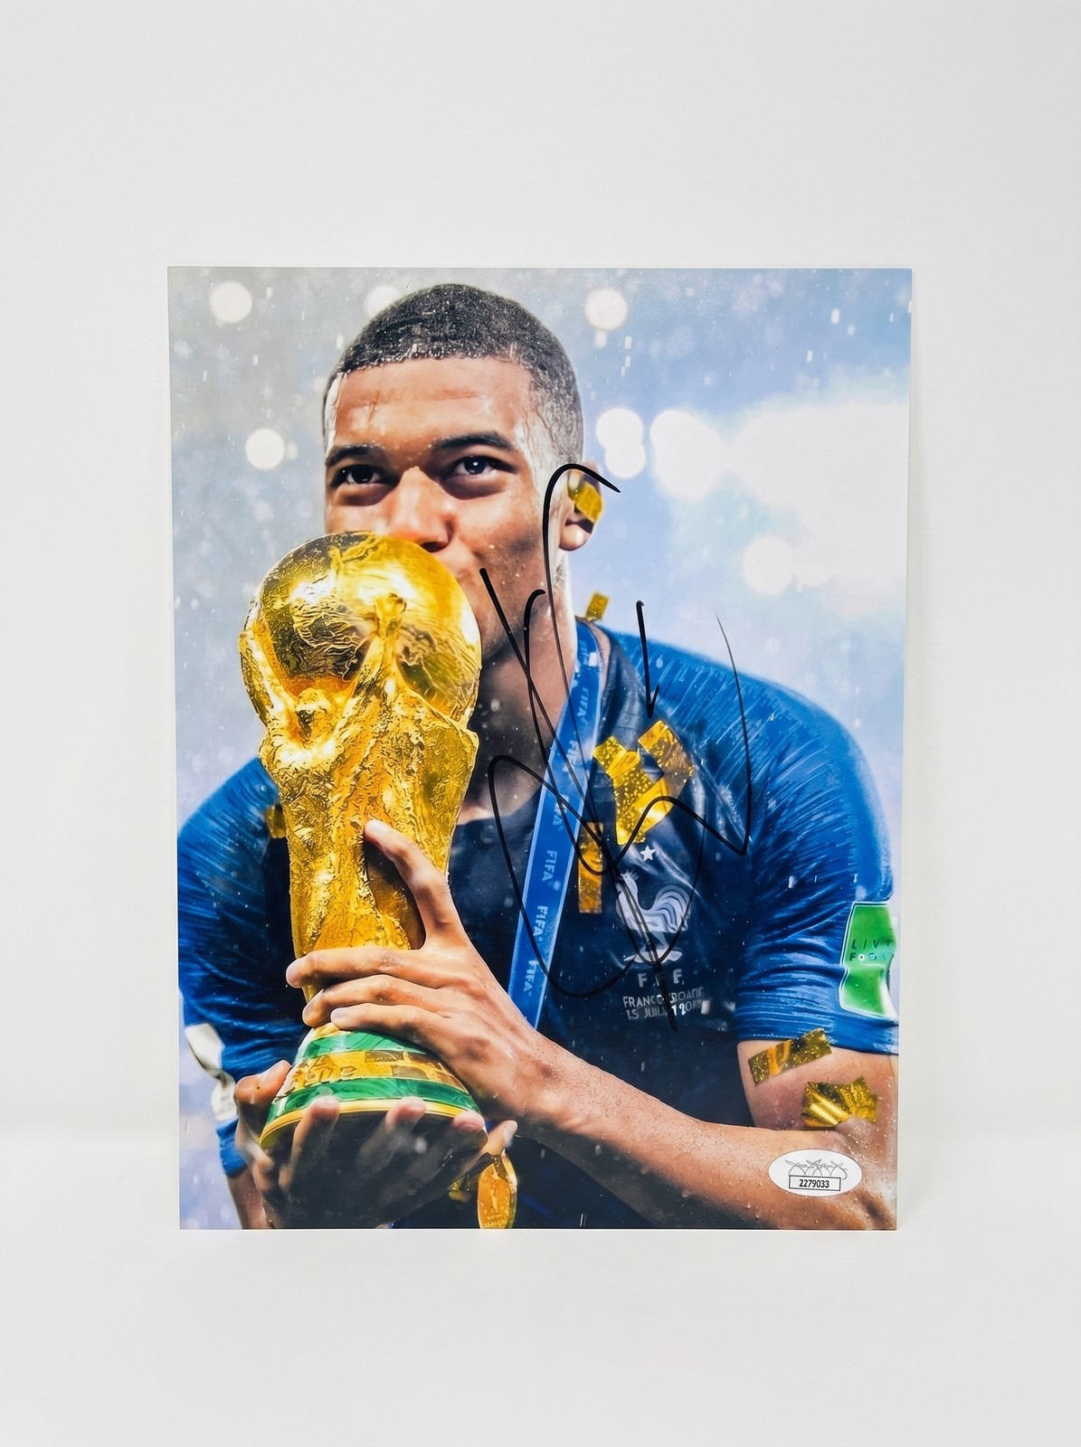
КИЛИАН МБАППЕ · 1 ИЗ 13
Килиан Мбаппе — фотография с Кубком мира с автографом (Москва, 2018)
Фотография 20×25 см с автографом: Мбаппе целует Кубок мира в Лужниках. 15 июля 2018 года, Москва: гол в финале в девятнадцать лет — второй тинейджер в истории после Пеле, забивавший в финале чемпионата мира, и лучший молодой игрок того турнира.
300 000 ₽
JSA

Slide 16
МОСКВА · ЛУЖНИКИ · 15 ИЮЛЯ 2018 ГОДА
Кубок мира, поднятый в Москве
Гол в финале в девятнадцать лет — до Мбаппе такое удавалось только Пеле. Тот чемпионат мира прошёл в России, и кадры с золотым кубком в Лужниках сделали его мировой звездой за один вечер. Три фотографии этой серии — память о турнире, который случился дома.

Slide 17
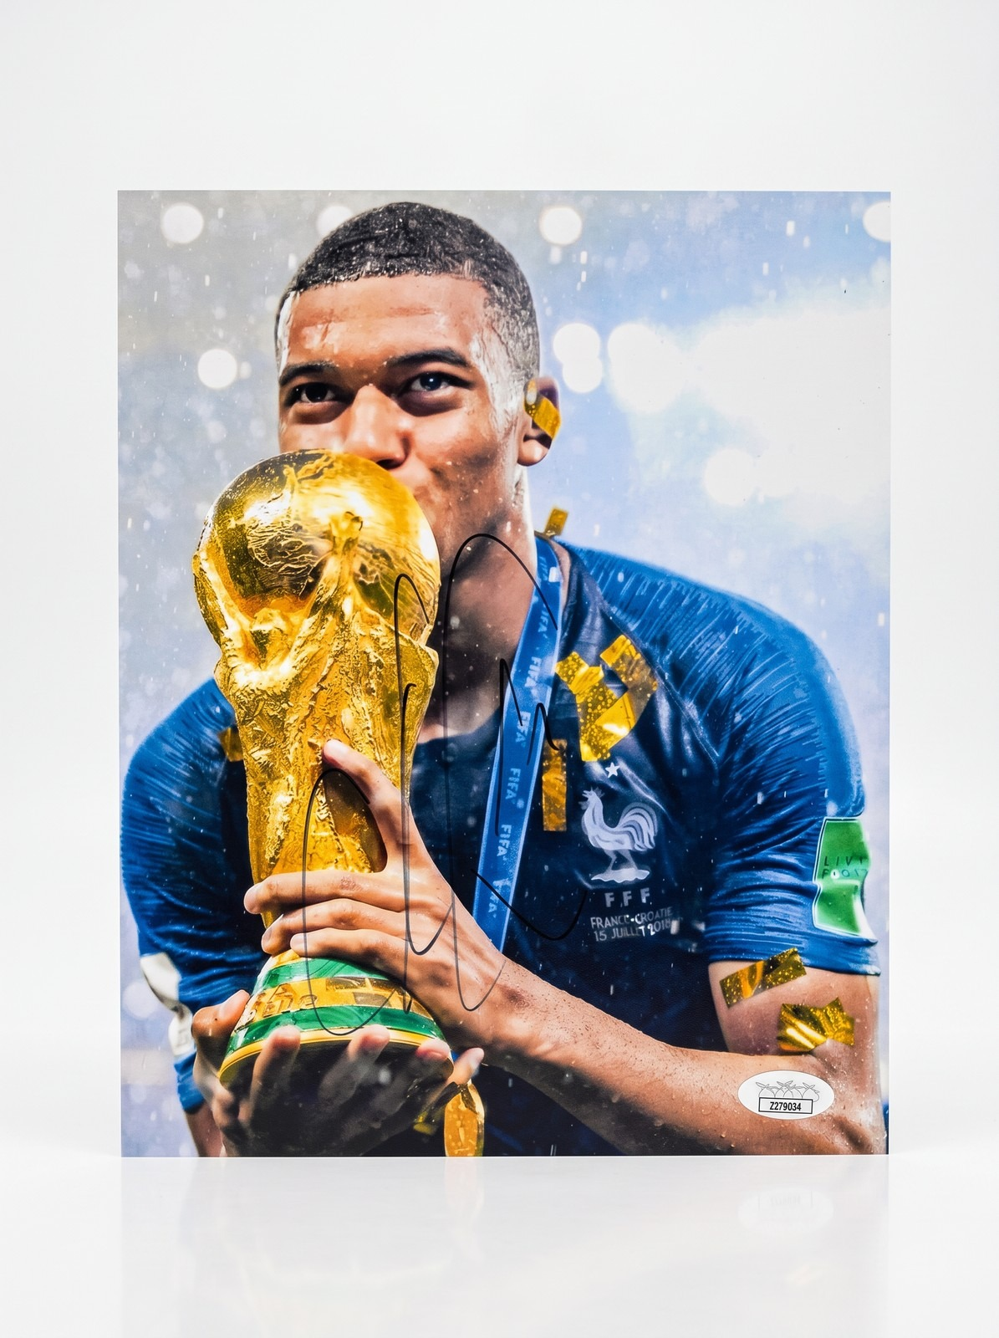
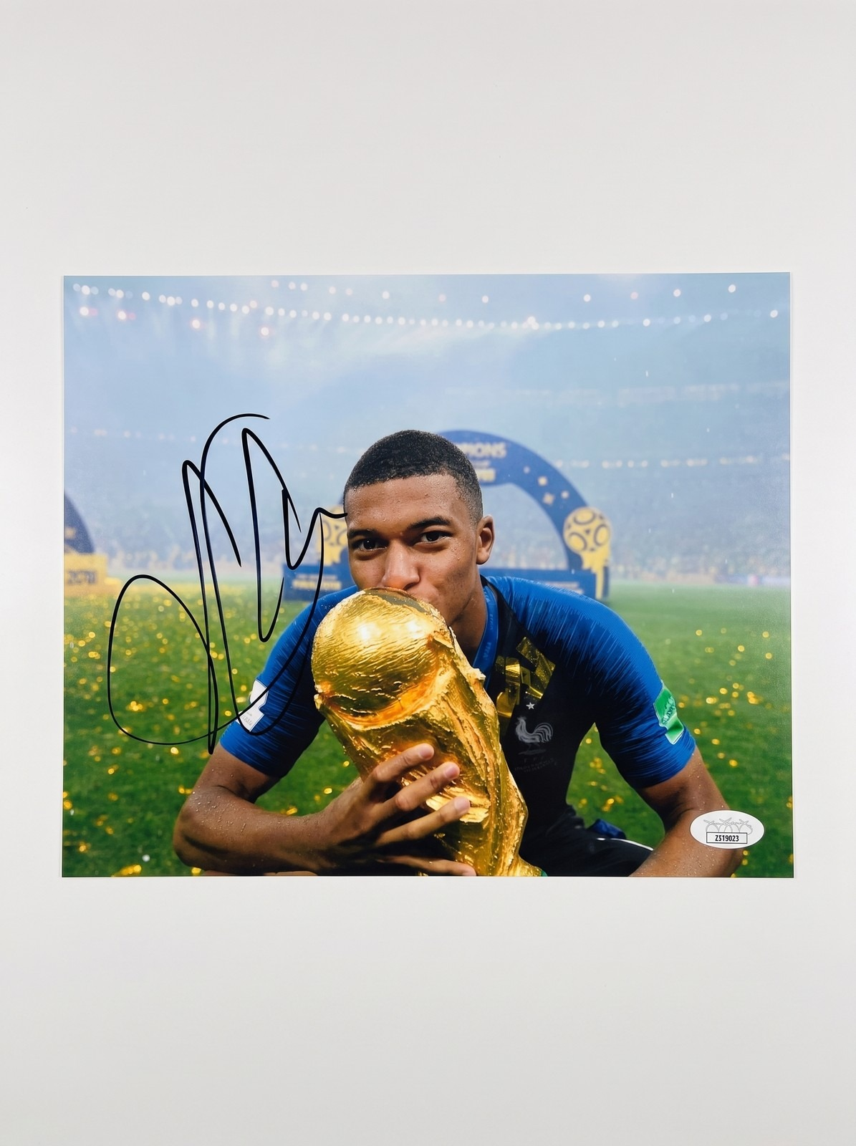
Фотографии с Кубком мира · Москва-2018
КИЛИАН МБАППЕ · 2–3 ИЗ 13
Килиан Мбаппе — фотография с Кубком мира с автографом (крупный план)
Килиан Мбаппе — фотография с Кубком мира с автографом (конфетти)
Фотография 20×25 см с автографом: Мбаппе с кубком на газоне Лужников под золотым конфетти. Финальная точка чемпионата мира в России.
Фотография 20×25 см с автографом: крупный план с золотым кубком. Трофей, поднятый в Москве, — главный кадр карьеры Мбаппе.
300 000 ₽
300 000 ₽
JSA
JSA

Slide 18
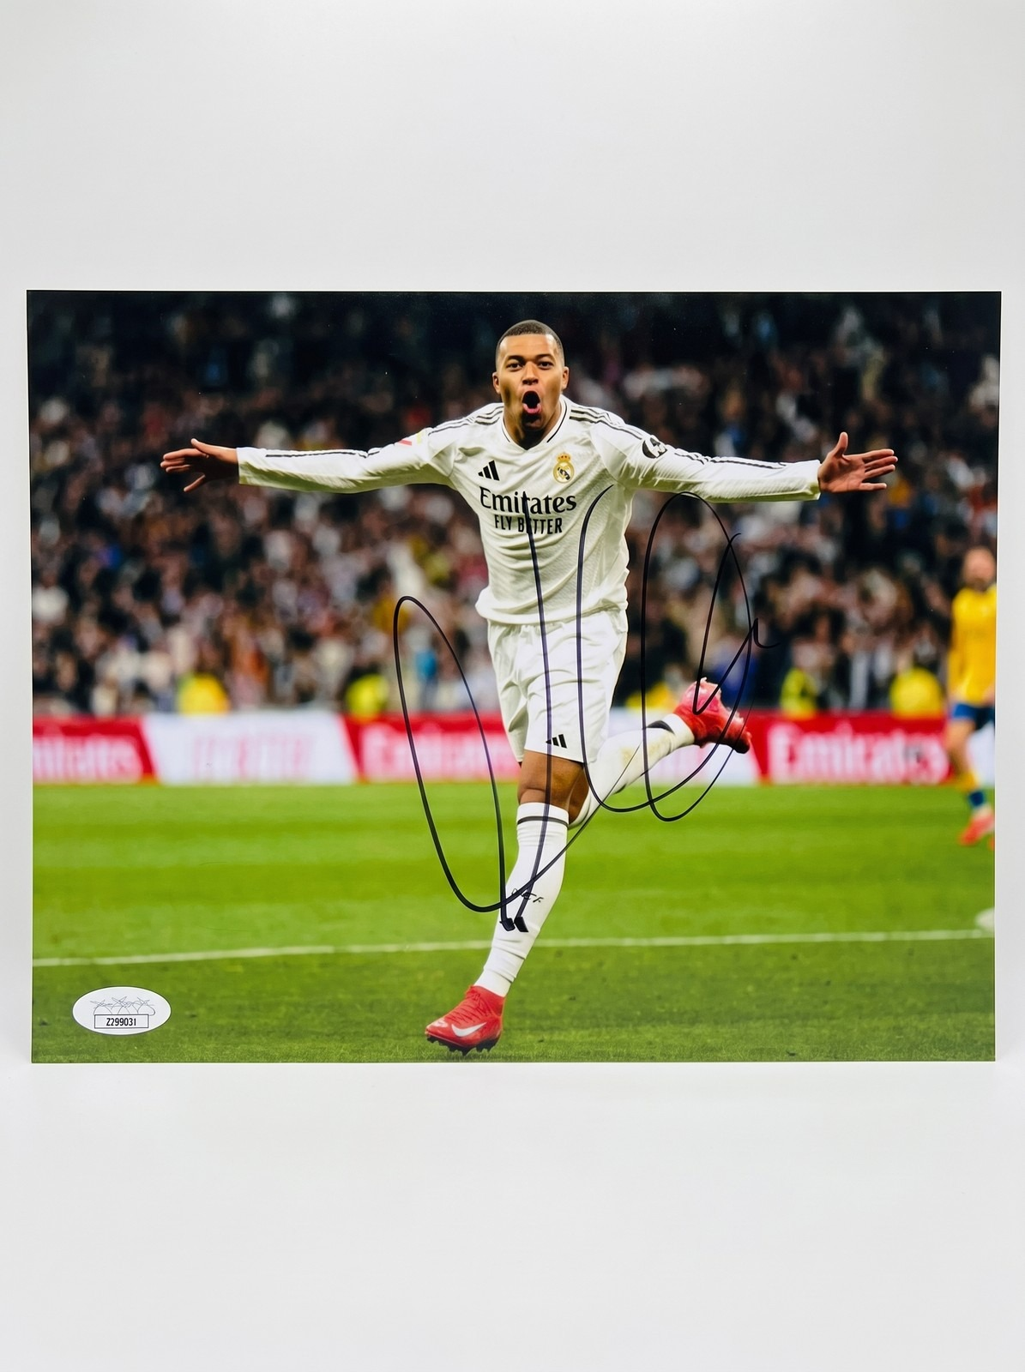
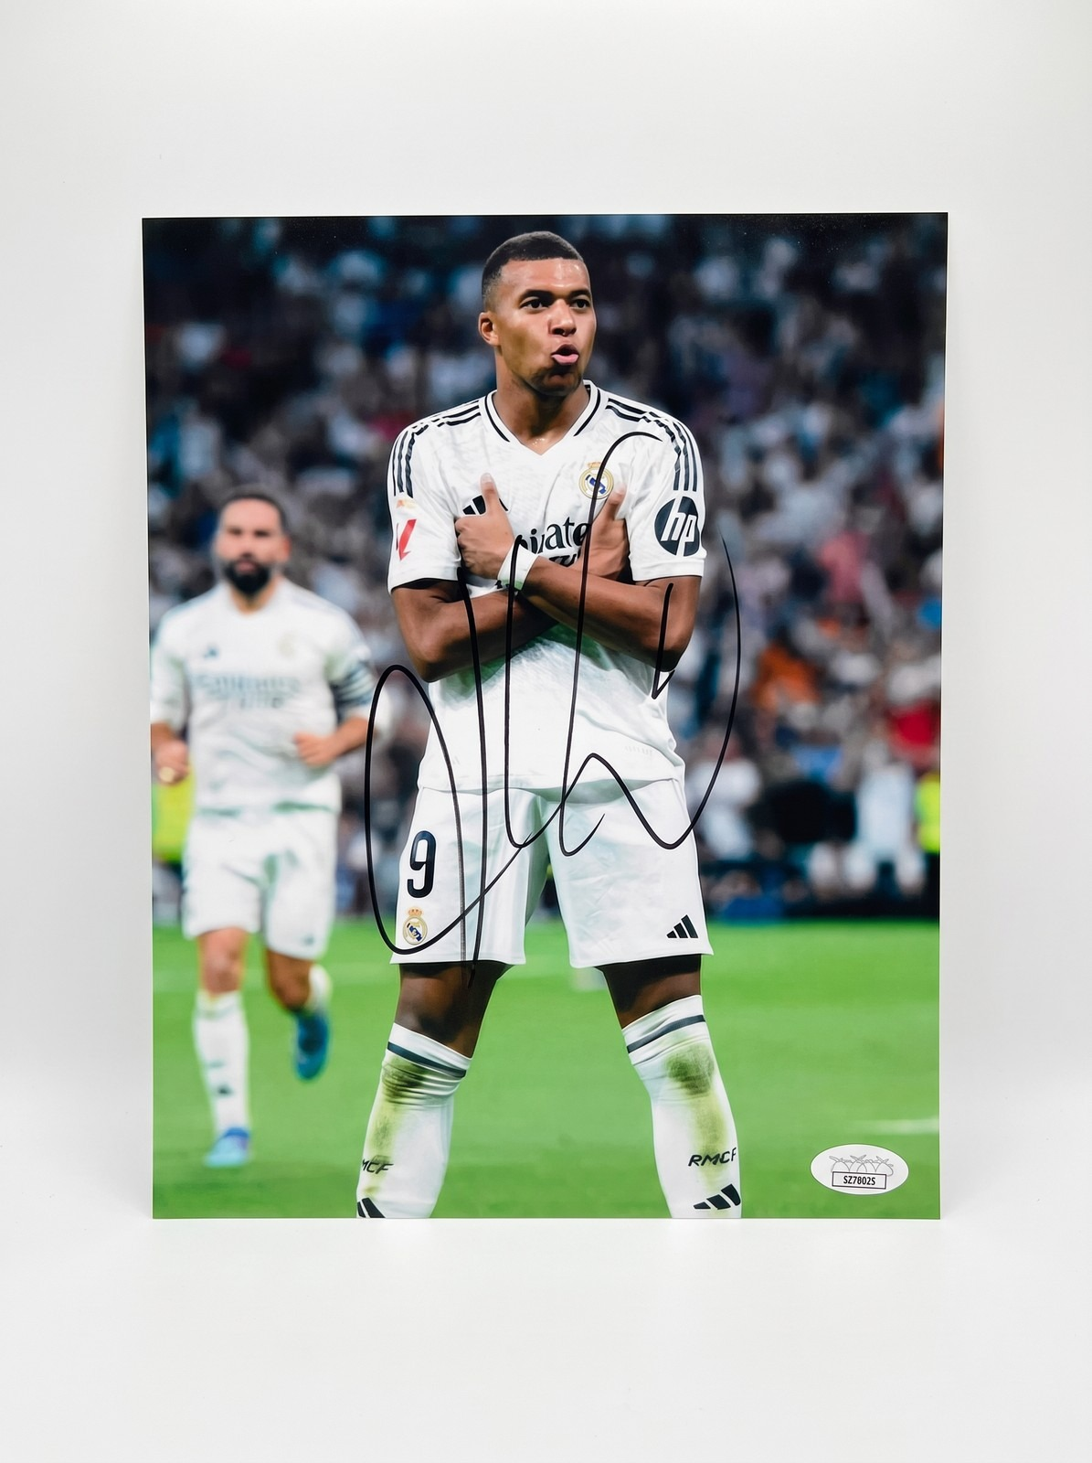
Фотографии «Реал Мадрид»
КИЛИАН МБАППЕ · 4–5 ИЗ 13
Килиан Мбаппе — фотография «Реал Мадрид» с автографом
Килиан Мбаппе — фотография «Реал Мадрид» № 9 с автографом
Фотография 20×25 см с автографом: празднование гола на «Сантьяго Бернабеу». В дебютном сезоне за «Реал» Мбаппе забил 44 гола и получил «Золотую бутсу» лучшего бомбардира Европы.
Фотография 20×25 см с автографом: Мбаппе в белой форме «Реала» с девятым номером — номером первого мадридского сезона.
300 000 ₽
300 000 ₽
JSA
JSA

Slide 19
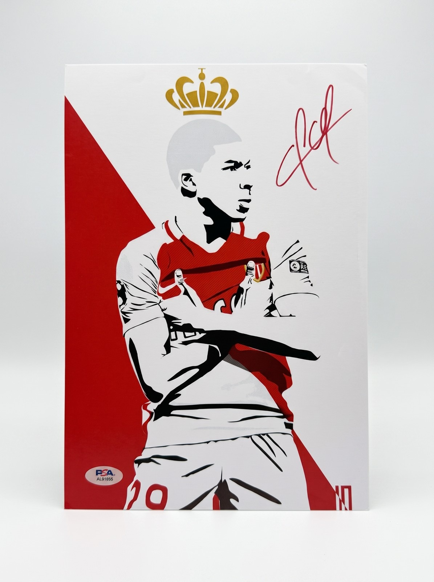
КИЛИАН МБАППЕ · 6 ИЗ 13
Килиан Мбаппе — арт-принт «Монако» с автографом
Арт-принт в цветах «Монако» — с автографом красным маркером. Оммаж клубу, где всё началось: в семнадцать Мбаппе ворвался в основу, а в 2017-м взял с «Монако» чемпионство Лиги 1, обыграв ПСЖ ещё до перехода туда.
300 000 ₽
PSA/DNA

Slide 20
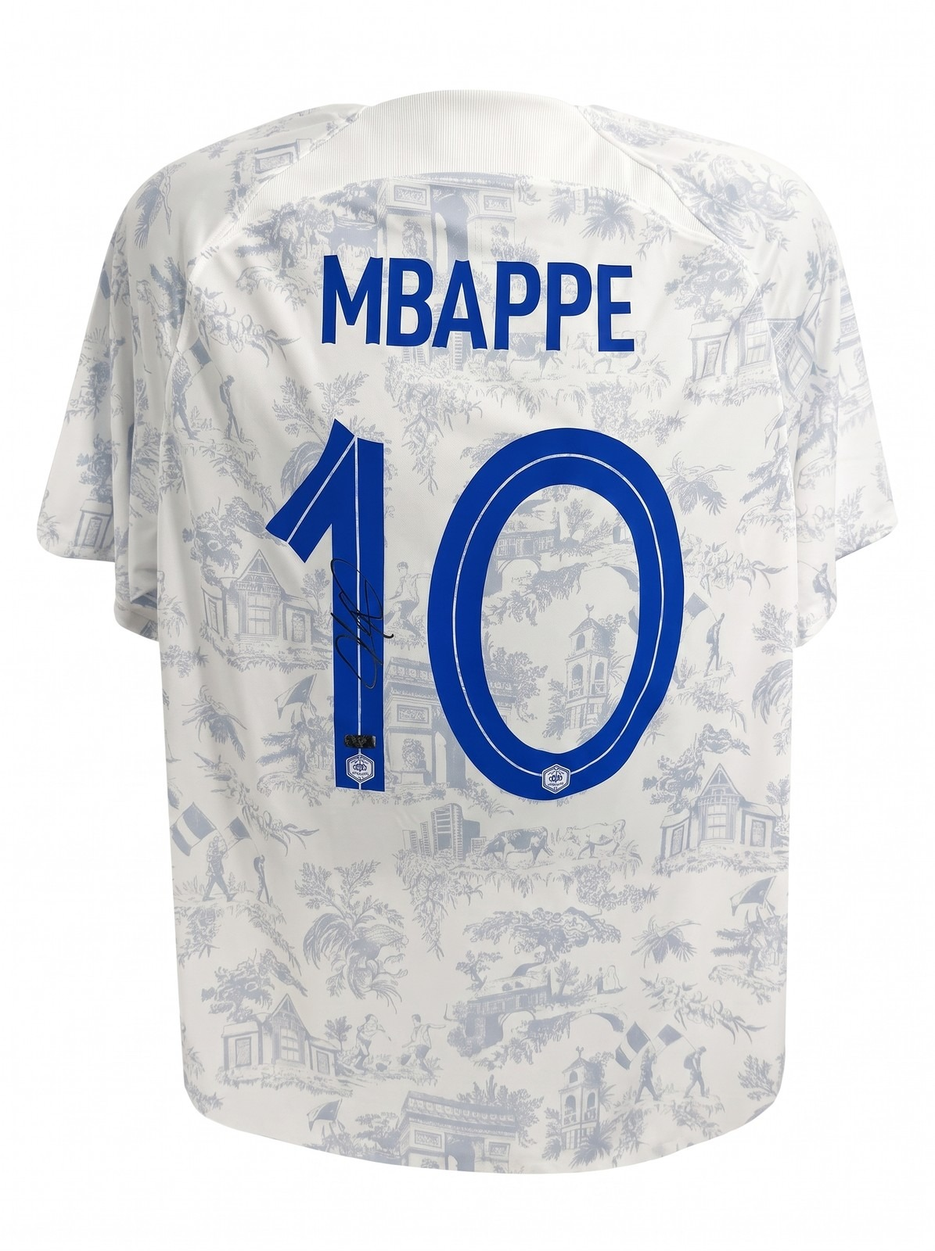
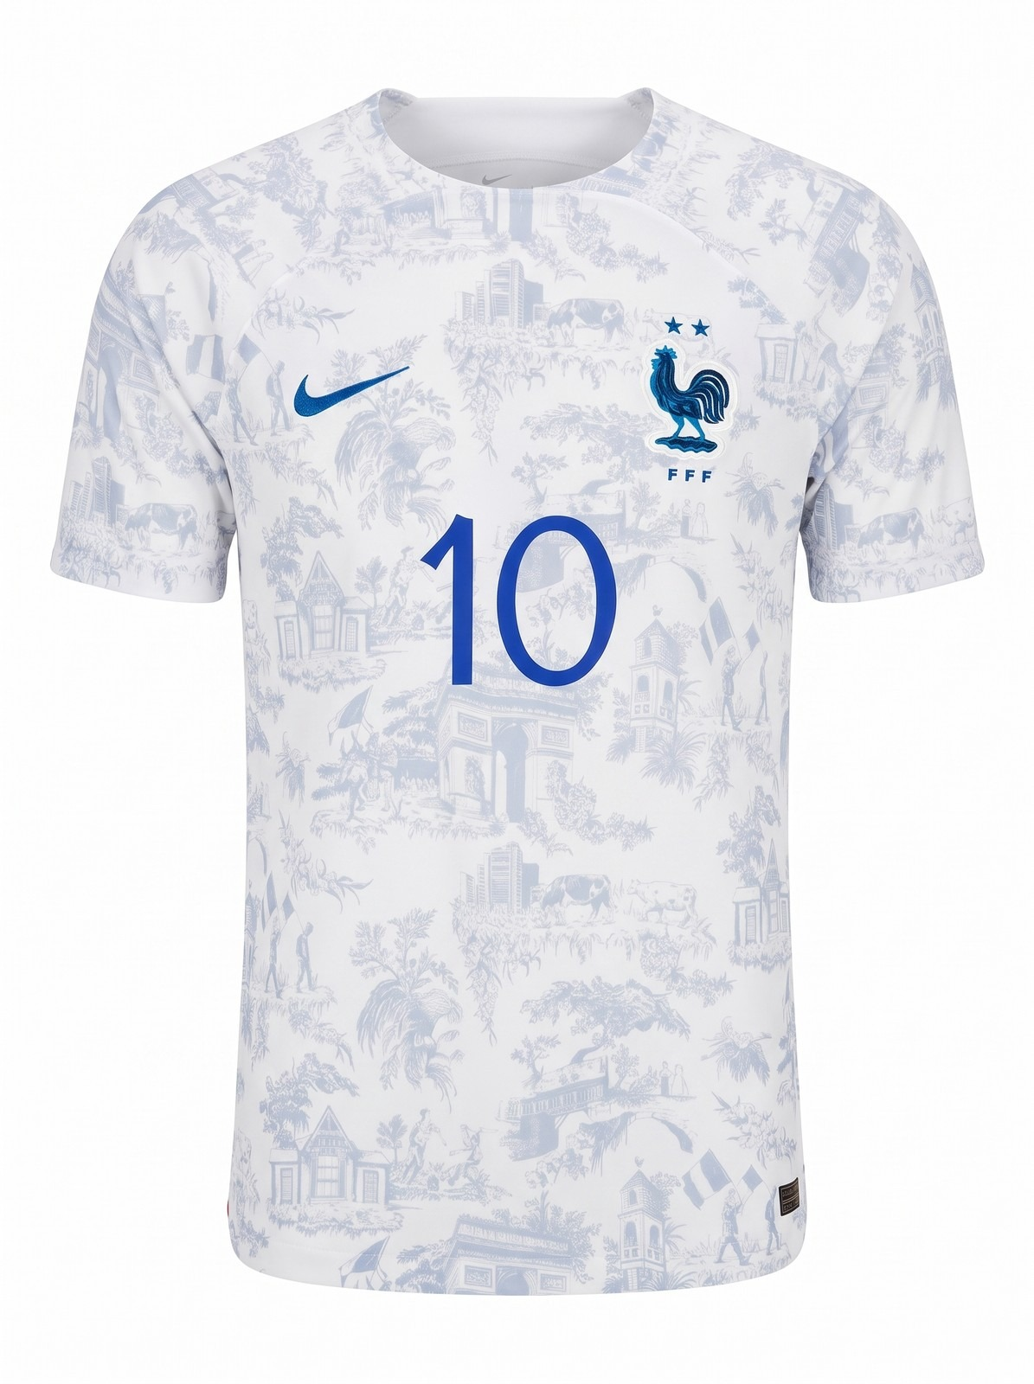
КИЛИАН МБАППЕ · 7 ИЗ 13
Килиан Мбаппе — гостевая футболка сборной Франции ЧМ-2022 с автографом
Гостевая футболка сборной Франции чемпионата мира 2022 года — с автографом. Белая форма с рисунком туаль-де-жуи, в которой Франция дошла до финала Катара. Тот турнир Мбаппе закончил лучшим бомбардиром — восемь голов, включая хет-трик в финале: первый хет-трик в финале чемпионата мира с 1966 года.
500 000 ₽

Slide 21
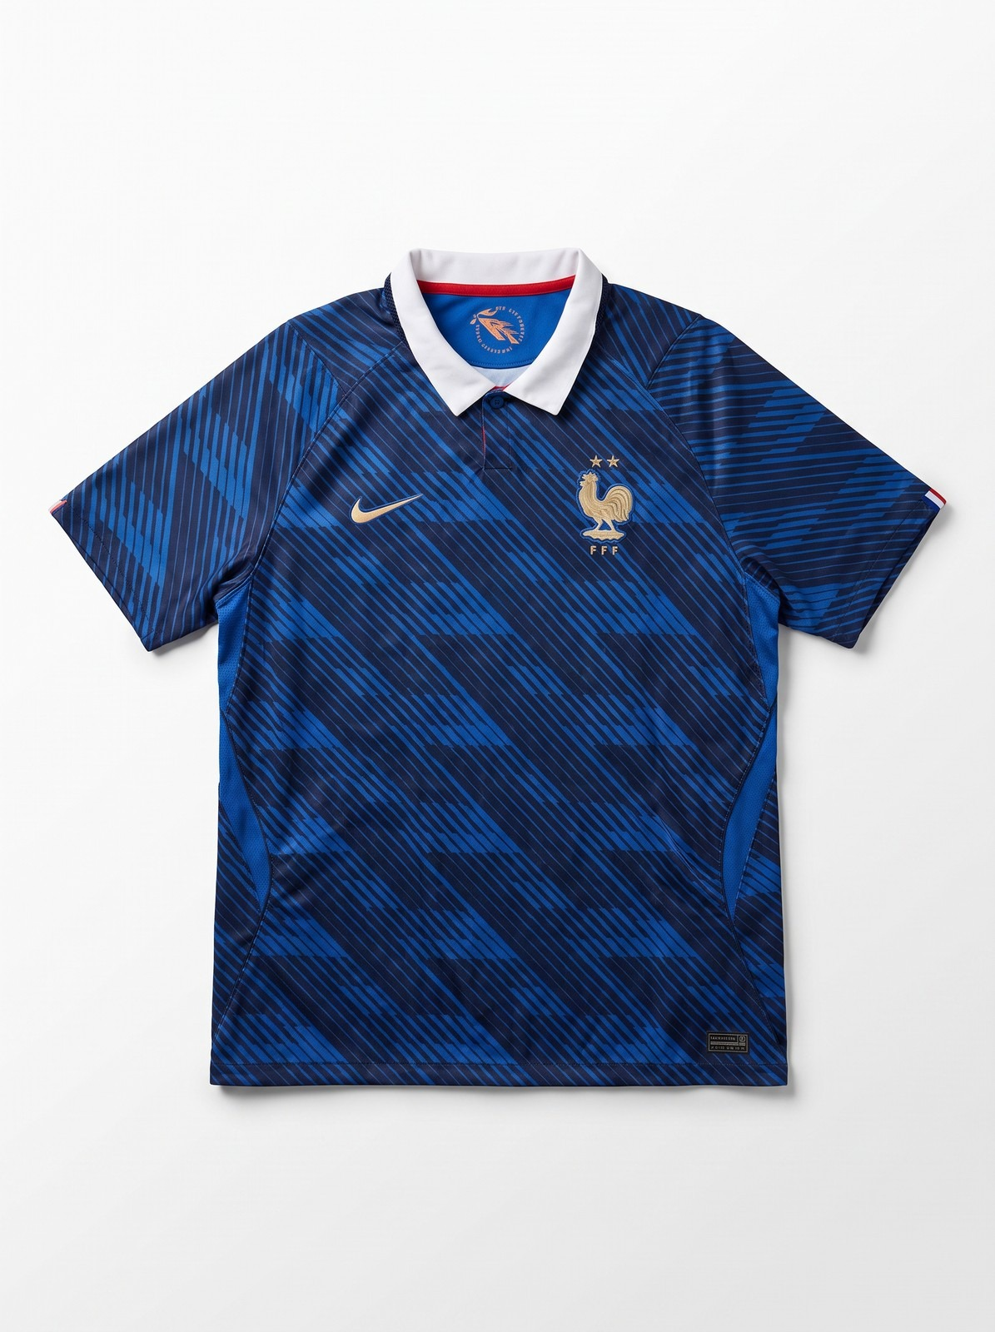
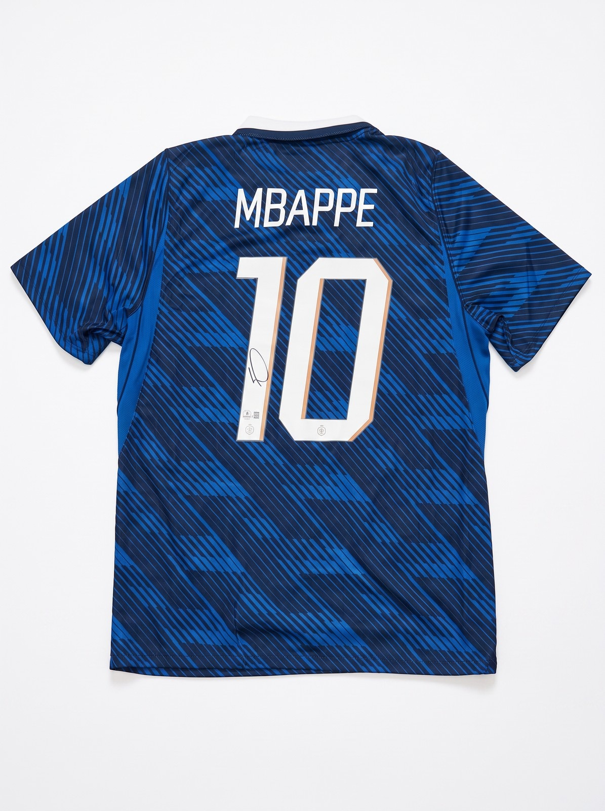
КИЛИАН МБАППЕ · 8 ИЗ 13
Килиан Мбаппе — футболка сборной Франции 2026 с автографом
Футболка сборной Франции образца 2026 года — с автографом. Синяя форма с десятым номером, в которой капитан сборной поведёт Францию на чемпионат мира 2026 года за третьей звездой.
500 000 ₽
BECKETT

Slide 22
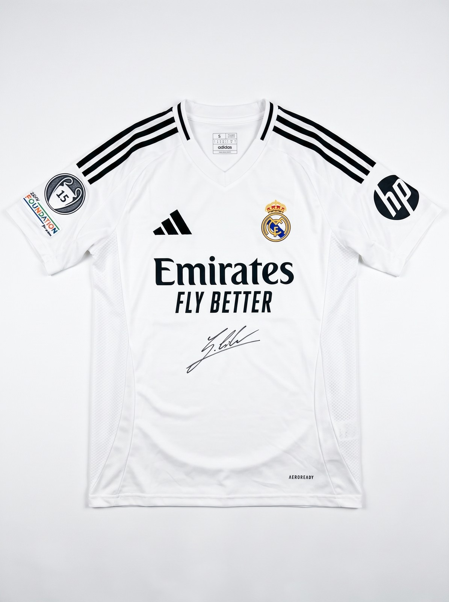
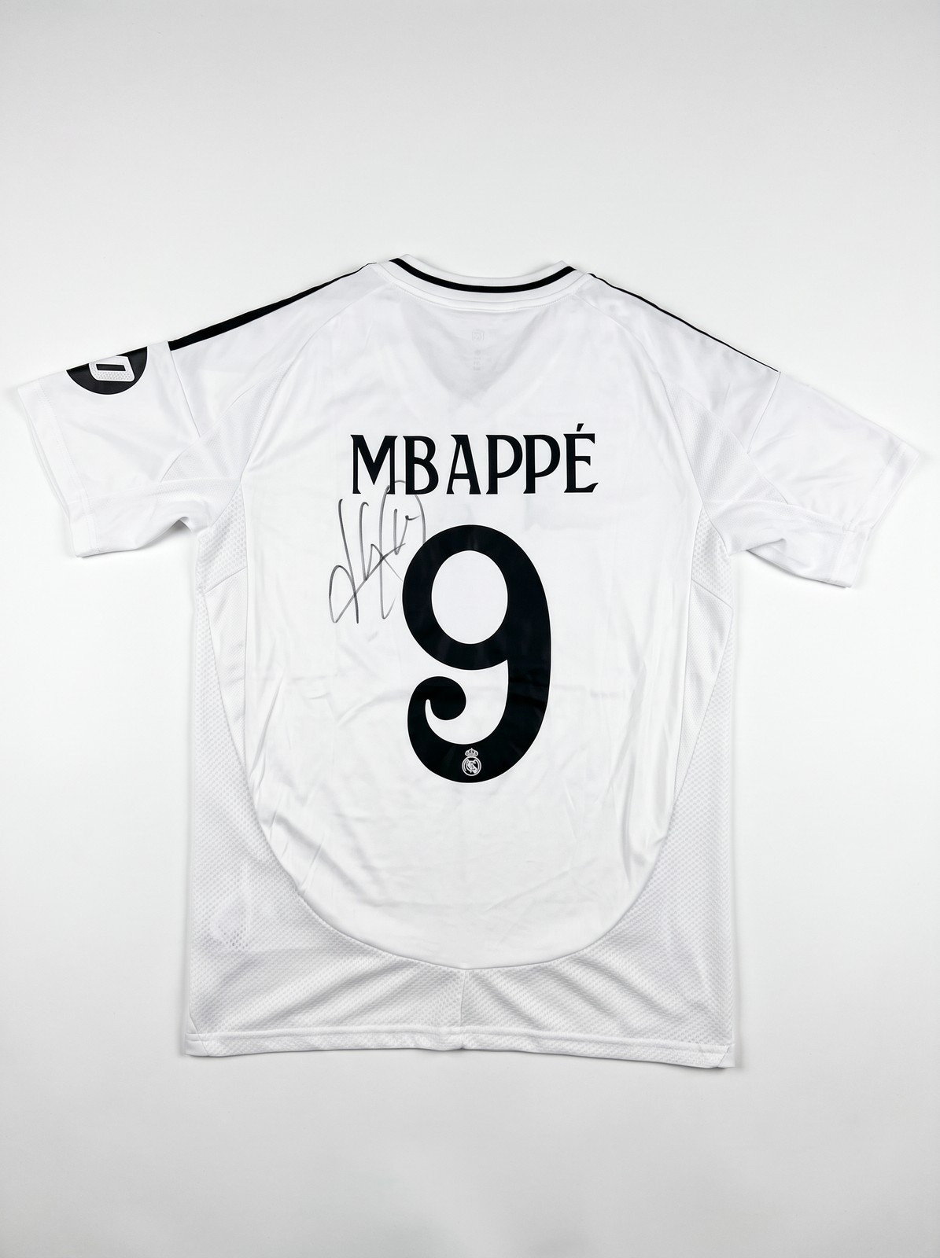
КИЛИАН МБАППЕ · 9 ИЗ 13
Килиан Мбаппе — футболка «Реал Мадрид» с автографом, № 9
Домашняя футболка «Реал Мадрида» с девятым номером — с автографом. Белая форма первого мадридского сезона: 44 гола, «Золотая бутса» и статус наследника великой девятки Роналдо.
480 000 ₽
PSA/DNA

Slide 23
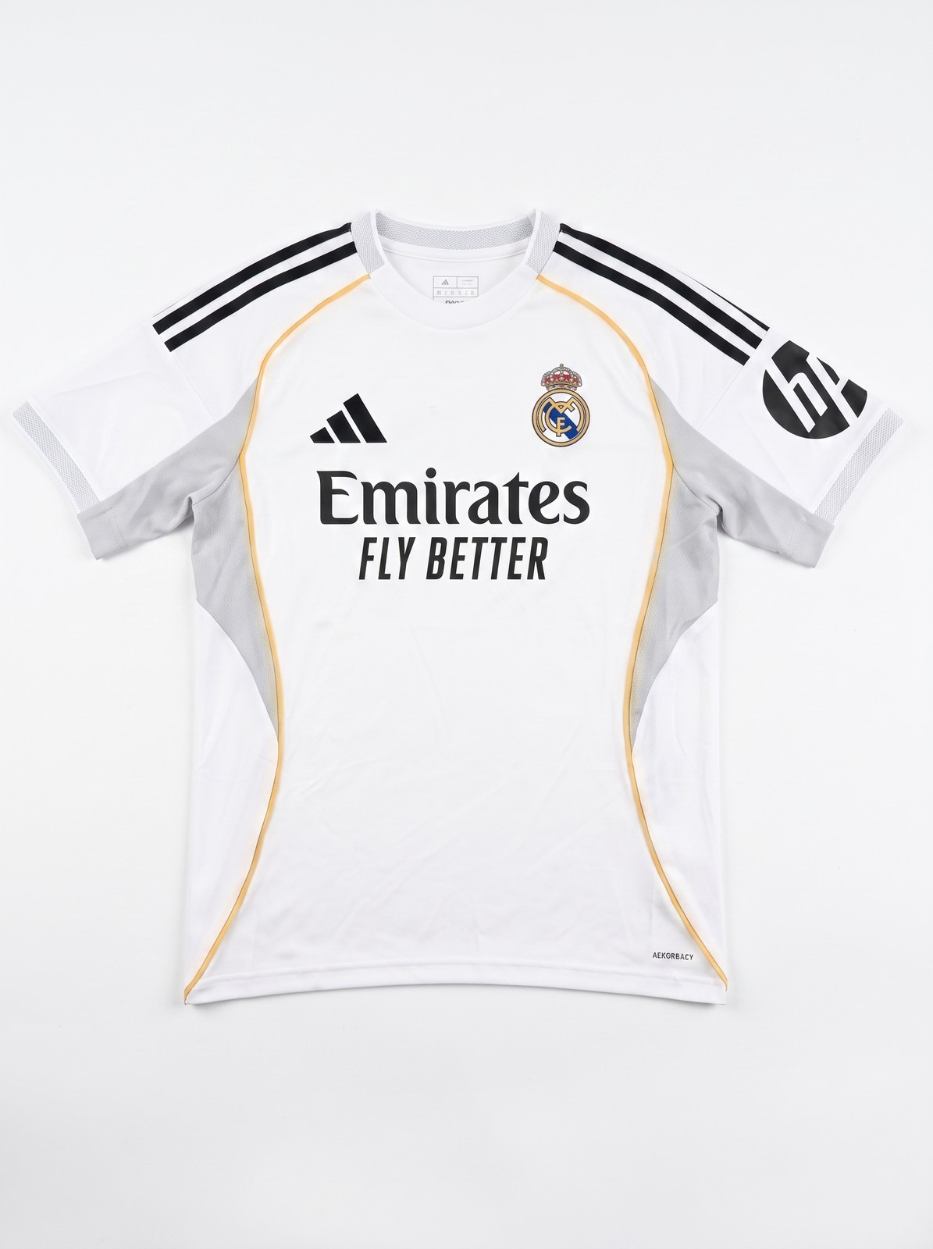
КИЛИАН МБАППЕ · 10 ИЗ 13
Килиан Мбаппе — футболка «Реал Мадрид» с автографом
Футболка «Реал Мадрида» — с автографом Мбаппе. Второй экземпляр белой домашней формы, подпись чёрным маркером поверх номера.
480 000 ₽
PSA/DNA

Slide 24
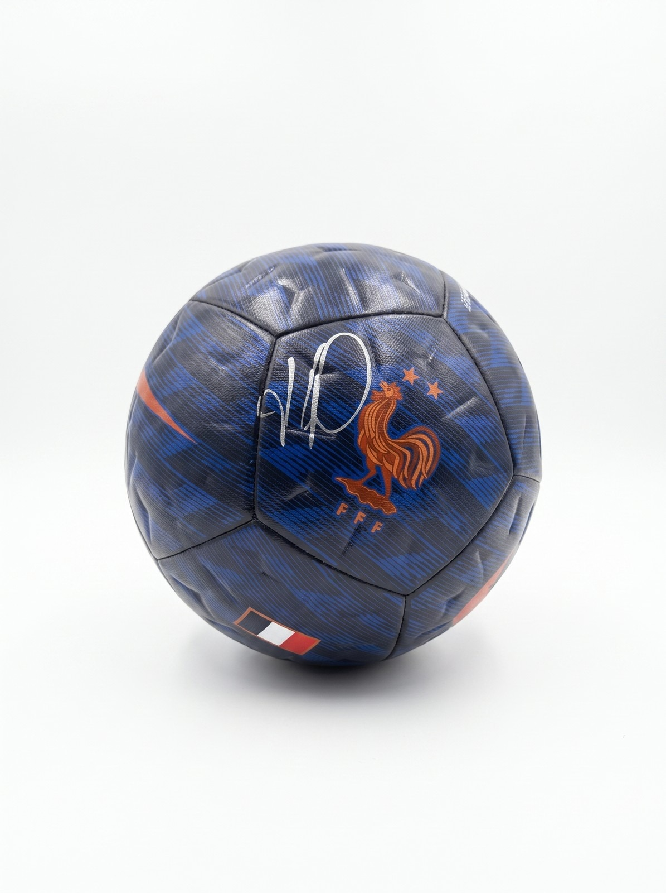
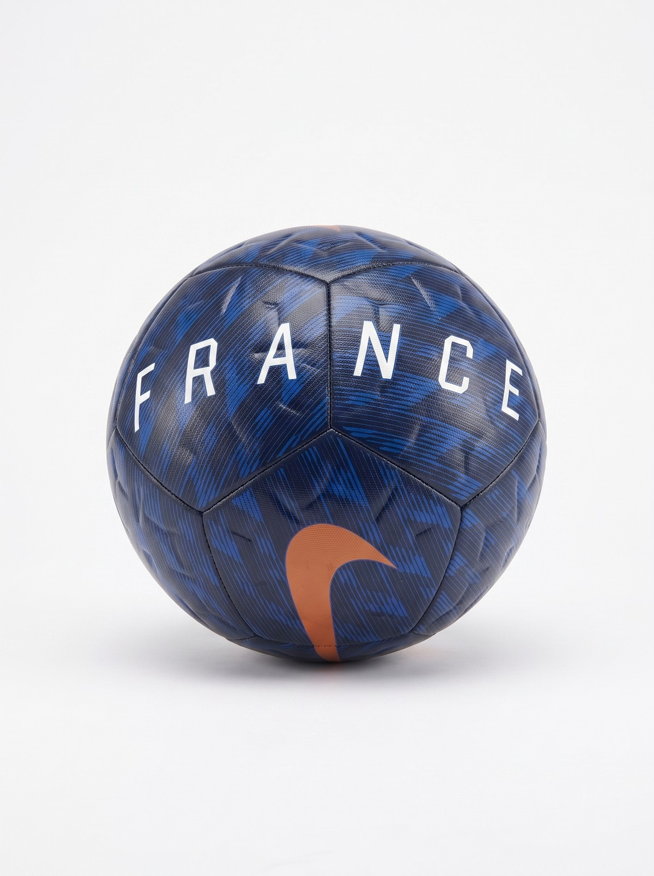
КИЛИАН МБАППЕ · 11 ИЗ 13
Килиан Мбаппе — мяч Nike сборной Франции с автографом
Мяч Nike в тёмно-синем оформлении сборной Франции — с автографом серебряным маркером. Петух федерации, надпись FRANCE и размашистая подпись капитана сборной на одной панели предмета.
500 000 ₽
BECKETT

Slide 25
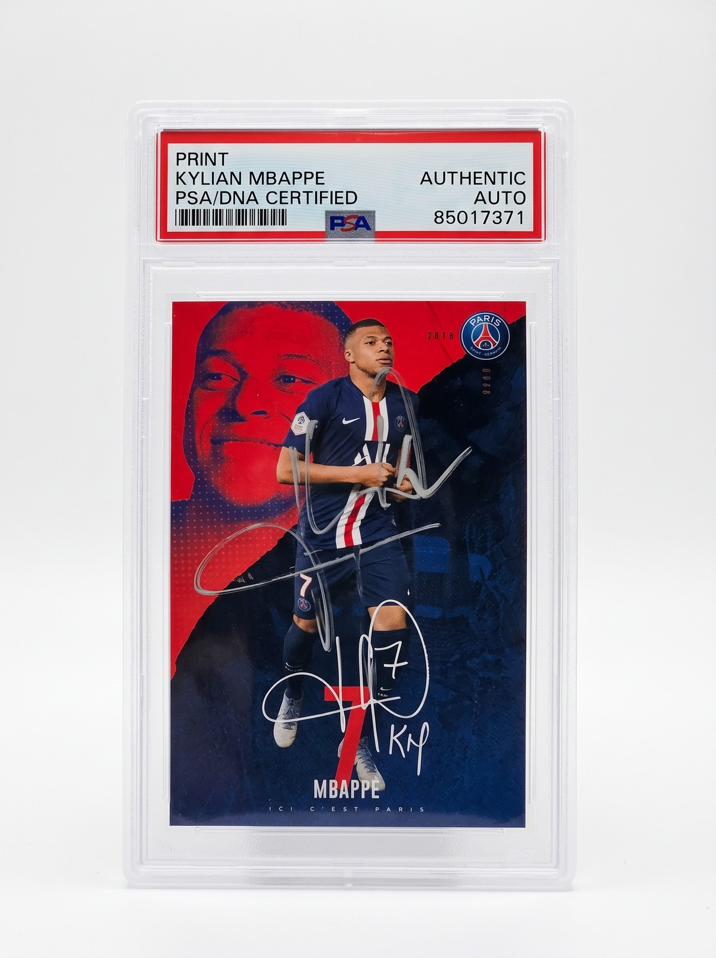
КИЛИАН МБАППЕ · 12 ИЗ 13
Килиан Мбаппе — карточка ПСЖ 2019/20 с автографом, капсула PSA
Коллекционная карточка ПСЖ сезона 2019/20 с автографом на карточке — в защитной капсуле PSA. Подписанные карточки Мбаппе той эпохи — растущий сегмент рынка: тираж мал, спрос мировой.
350 000 ₽
PSA

Slide 26
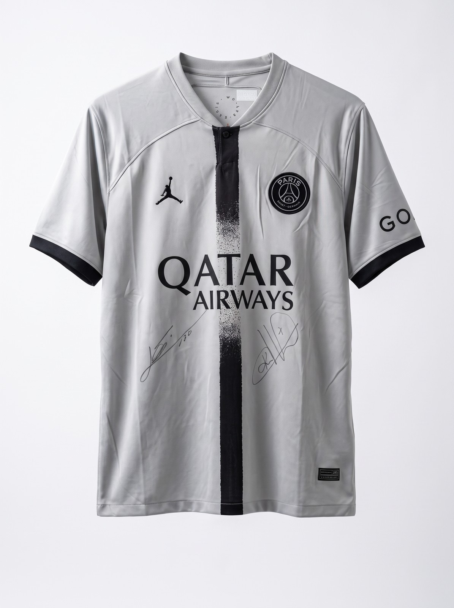
КИЛИАН МБАППЕ · 13 ИЗ 13
Лионель Месси и Килиан Мбаппе — футболка ПСЖ с двумя автографами
Выездная футболка ПСЖ сезона 2022/23 — с автографами Месси и Мбаппе. Два года они выходили на поле вместе, а в финале ЧМ-2022 оказались по разные стороны величайшего финала в истории: 3:3, хет-трик Мбаппе против двух голов Месси. Одна майка с двумя этими подписями — предмет, в котором сходится целая эпоха.
900 000 ₽

Slide 27
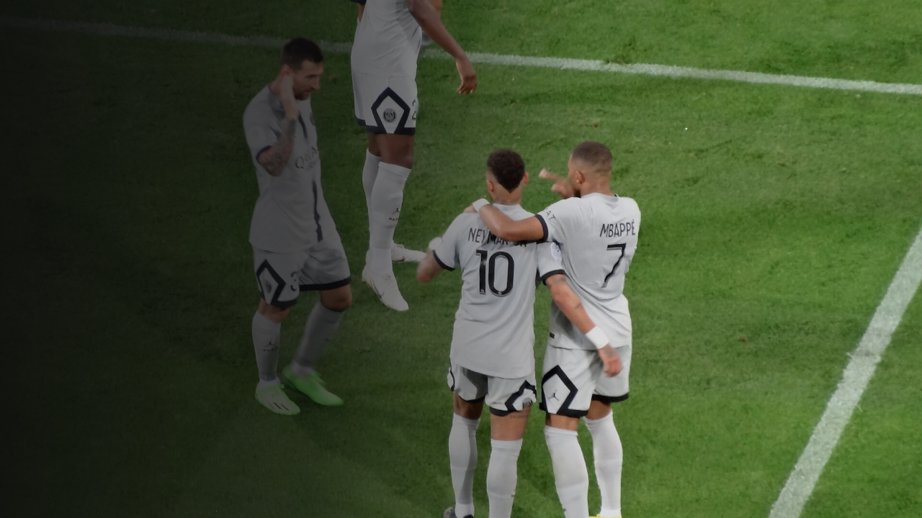
ПАРИЖ · 2021–2023
Два имени на одной майке
Величайший игрок прошлой эпохи и первый игрок нынешней два сезона выходили на поле вместе. Майка ПСЖ с подписями обоих — редкий предмет, где эти карьеры пересекаются буквально.
Фото: Liondartois · Wikimedia Commons · CC BY-SA 4.0

Slide 28
ПОДБОРКА ЦЕЛИКОМ
26 предметов
Лионель Месси и Килиан Мбаппе — футболка ПСЖ с двумя автографами
900 000 ₽
Килиан Мбаппе — гостевая футболка сборной Франции ЧМ-2022 с автографом
500 000 ₽
Килиан Мбаппе — футболка сборной Франции 2026 с автографом
500 000 ₽
Килиан Мбаппе — мяч Nike сборной Франции с автографом
500 000 ₽
Килиан Мбаппе — футболка «Реал Мадрид» с автографом, № 9
480 000 ₽
Килиан Мбаппе — футболка «Реал Мадрид» с автографом
480 000 ₽
Ламин Ямаль — гостевая футболка сборной Испании Евро-2024 с автографом
380 000 ₽
Ламин Ямаль — домашняя футболка сборной Испании ЧМ-2026 с автографом
380 000 ₽
Ламин Ямаль — футболка сборной Испании ЧМ-2026 с автографом
380 000 ₽
Ламин Ямаль — футболка «Барселоны» с автографом
380 000 ₽
Ламин Ямаль — домашняя футболка «Барселоны» 2025/26 с автографом, № 10
360 000 ₽
Ламин Ямаль — гостевая футболка «Барселоны» 2024/25 с автографом
360 000 ₽
Ламин Ямаль — бутса adidas F50 с автографом
360 000 ₽

Slide 29
ПОДБОРКА ЦЕЛИКОМ
Продолжение
Килиан Мбаппе — карточка ПСЖ 2019/20 с автографом, капсула PSA
350 000 ₽
Килиан Мбаппе — фотография с Кубком мира с автографом (Москва, 2018)
300 000 ₽
Килиан Мбаппе — фотография с Кубком мира с автографом (крупный план)
300 000 ₽
Килиан Мбаппе — фотография с Кубком мира с автографом (конфетти)
300 000 ₽
Килиан Мбаппе — фотография «Реал Мадрид» с автографом
300 000 ₽
Килиан Мбаппе — фотография «Реал Мадрид» № 9 с автографом
300 000 ₽
Килиан Мбаппе — арт-принт «Монако» с автографом
300 000 ₽
Ламин Ямаль — фотография «Барселона» крупным планом с автографом
250 000 ₽
Ламин Ямаль — фотография «Барселона» с автографом
240 000 ₽
Ламин Ямаль — фотография сборной Испании с автографом (Евро-2024)
240 000 ₽
Ламин Ямаль — фотография гола сборной Испании с автографом
240 000 ₽
Ламин Ямаль — фотография матча Испания — Англия с автографом
240 000 ₽
Ламин Ямаль — фотография сборной Испании с автографом (дождь)
240 000 ₽

Slide 30

Мбаппе и Ямаль. Настоящее и будущее футбола — в одном собрании.
STARGIFT.RU

